Slide 1
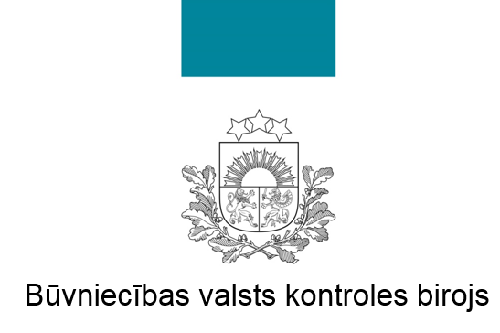
Biežāk konstatētās neatbilstības ekspluatācijā pieņemšanā
2025.gada 11.aprīlī
Būvniecības kontroles departamenta
Būvdarbu kontroles nodaļas būvinspektors
Oskars Sūnaitis

Slide 2
Konstatētās neatbilstības ekspluatācijā pieņemšanā
Būvatļaujā paredzētās būves.
Uzsākot būvobjekta kontroli BVKB būvinspektors pārbauda, vai būvatļaujā ir norādītas visas būvprojekta rasējumos paredzētās būves- ēkas un inženierbūves. Ja tiek konstatētas neatbilstības, tad būvdarbu pārbaudes atzinumā tiek norādītas neatbilstības.
Būvniecības likuma (turpmāk -BL) 1.panta trešais punkts nosaka, ka būve ir būvdarbu rezultātā radusies ar zemi vai gultni saistīta ķermeniska lieta (ēka vai inženierbūve), kurai ir nosakāms būves lietošanas veids.
Savukārt BL 1.panta pirmais punkts nosaka, ka būvatļauja ir administratīvais akts ar nosacījumiem būvniecības ieceres realizācijai dabā. Atbilstoši Vispārīgo būvnoteikumu (turpmāk -VBN) 73.punktam otrās un trešās grupas jaunu būvju būvniecībai, kā arī esošo būvju pārbūvei, atjaunošanai, restaurācijai, ierīkošanai, novietošanai vai nojaukšanai būvniecības ierosinātājs būvvaldē iesniedz speciālajos būvnoteikumos noteikto būvniecības ieceres iesniegumu un dokumentus.

Slide 3
Konstatētās neatbilstības ekspluatācijā pieņemšanā
Iesniegumā (iecerē un būvprojektā) ietver ziņas tādā apjomā, kāds nepieciešams atbilstoši plānotajai būvniecības iecerei un būvniecības veidam. Ja iecerē ir vairākas būves, tad dati jāsniedz par visām, kuras risina (atjauno, pārbūvē, nojauc, ierīko utt.) konkrētajā iecerē.
Atbilstoši Ēku būvnoteikumu (turpmāk -ĒBN) 26.punktam ierosinot būvniecību šo noteikumu 7.³ punktā minētajā gadījumā, institūcijā, kura pilda būvvaldes funkcijas, iesniedz būvniecības iesniegumu, kuram pievieno šo noteikumu 8.punktā minētos dokumentus un būvprojektu minimālā sastāvā, kurā t.sk. ietver ģenerālplānu, kurā norādīta projektējamo būvju eksplikācija ar kadastra apzīmējumu (ja tāds ir piešķirts), galveno lietošanas veidu un apbūves rādītājiem (piemēram, apbūves laukums, būvtilpums), kā arī galvenie apbūvi raksturojošie parametri (piemēram, apbūves blīvums, apbūves intensitāte, brīvās zaļās teritorijas rādītājs, apbūves augstums). Restaurācijas vai pārbūves gadījumā ģenerālplānu izstrādā, ja plānotie būvdarbi paredz apjoma vai ārējo tīklu izmaiņas vai ja ēkas fasādē veicamās izmaiņas skar blakus esošo nekustamo īpašumu īpašnieku tiesiskās intereses.
.

Slide 4
Konstatētās neatbilstības ekspluatācijā pieņemšanā
Piemērs par būvatļaujā nenorādītām būvēm.
Būvatļaujā ir norādīta viena ēka.
Objekta būvprojekta rasējumu lapā "Ģenerālplāns" ēku un būvju eksplikācijā nav atspoguļotas visas būves, tai skaitā inženierbūves, norādot to lietošanas veidu atbilstoši būvju klasifikācijai. Atbilstoši būvprojektam, papildus ēkai, paredzēts izbūvēt arī nojumi, ūdensvadu, gāzes tīklus, saimniecības kanalizāciju, lietus kanalizāciju, elektroapgādes kabeļus, sakaru kabeļu kanalizāciju, brauktuves, ietves un laukumus, kas nav iekļauti būvatļaujā.
Būvatļaujā norādīta tikai viena zemes vienība ar kadastra apzīmējumu, kurā plānots veikt būvdarbus, savukārt atbilstoši būvprojektam būvdarbi skar blakus esošu zemes vienību, kur paredzēts izbūvēt inženiertīklus un pieslēgumu ielai.

Slide 5
Konstatētās neatbilstības ekspluatācijā pieņemšanā
Atbilstoši ĒBN 72.1.5.punktam ģenerālplānā un būvniecības ieceres iesniegumā jānorāda ziņas par visam būvēm, kurām saskaņā ar 12.06.2018. MK Nr.326 "Būvju klasifikācijas noteikumi" nosakāms lietošanas veids, ka arī būvatļaujā ir jābūt norādītam visam zemes vienībām, kuru teritorijā atbilstoši būvprojektam plānoti un tiks veikti būvdarbi.
Izmaiņas būvatļaujā saskaņā ar BL 16.panta (2²) daļu ir veicamas saskaņojot ar būvvaldi atbilstoši VBN 130.punktam.

Slide 6
Konstatētās neatbilstības ekspluatācijā pieņemšanā
Atbilstoši Būvju tehniskās apsekošanas būvnormatīva LBN 405-21:
punktam 9. Tehnisko apsekošanu (galveno inspekciju) veic: 9.2. pirms būves vai tās daļas atjaunošanas, pārbūves vai restaurācijas, konservācijas būvprojekta izstrādes vai konservācijas pārtraukšanas gadījumos, kā arī pirms būvniecības ieceres dokumentācijas izstrādes vienkāršotai ēkas fasādes atjaunošanai;…
punktam 21. Apsekotājs tehniskās apsekošanas atzinumu sastāda Būvniecības informācijas sistēmā.

Slide 7
Konstatētās neatbilstības ekspluatācijā pieņemšanā
Atbilstoši ĒBN apakšpunktam 71.1.1. un 72.1.1. tehniskās apsekošanas atzinumu jāpievieno BIS lietas būvprojekta vispārīgai daļai.
Veicot būvobjekta būvdarbu kontroli BVKB būvinspektors pārbauda, vai tehniskās apsekošanas atzinumā norādītās neatbilstības ir paredzēts novērst.
.

Slide 8
Konstatētās neatbilstības ekspluatācijā pieņemšanā
Apliecinājums par būves gatavību ekspluatācijai un/vai pārskats par būvuzraudzības plāna izpildi ir sagatavots, parakstīts un pievienots BIS lietai pirms ir pabeigti visi būvdarbi. Būvdarbi veikti neatbilstoši būvprojektam. Defekti ir nepabeigtie būvdarbi. (ĒBN, 183.p.).
Apliecinājums par būves gatavību ekspluatācijai un/vai pārskats par būvuzraudzības plāna izpildi ir parakstīts pirms saņemti Veselības inspekcijas, Valsts ugunsdzēsības un glābšanas dienesta, tehnisko noteikumu izdevēju atzinumi (ĒBN, 165., 166p.). Iesniegts un parakstīts Apliecinājums bez nepieciešamajiem atzinumiem (ĒBN, 167.2.p.). Veselības inspekcijas atzinums nepieciešamas 2.grupas būvei, ja ēkai vai tās daļai normatīvajos aktos epidemioloģiskās drošības jomā ir izvirzītas higiēnas prasības (ĒBN, 165.p.). Nacionālā kultūras mantojuma pārvaldes atzinums ir nepieciešams, ja tas noteikts nekustamā valsts aizsargājamā kultūras pieminekļa pārveidošanas atļaujā (ĒBN, 165.p.).
Atzinums nav izdots konkrētam būvobjektam. Kļūdains nosaukums, adrese, kārta. Atzinums izdots tikai objekta daļai, piemēram inženiertīkliem, bet nav izdots visam būvobjektam (ĒBN, 165.p.).
Apliecinājumā nav norādīti: tehniskie dati no kadastra lietas; platība un būvtilpums, kurā veikti darbi; nav norādīti publiskie līdzekļi (pašvaldības, valsts, struktūrfondu); nav norādīt dati par visām būvēm (ĒBN, 177.p.); atbilstošs minimālais būvdarbu garantijas termiņš (ĒBN, 176.p.). Nav pilnvara parakstīt.
5. Apliecinājumā par būves gatavību ekspluatācijai nav norādītas visas būves, kas norādītas būvatļaujā.
Būvatļaujā nav reģistrētas visas būvprojektā paredzētās ēkas, būves.

Slide 9
Konstatētās neatbilstības ekspluatācijā pieņemšanā
6. Apliecinājums par būves gatavību ekspluatācijai un pārskats par būvuzraudzības plāna izpildi un ir
parakstīts pirms būvvaldē ir akceptētas būvprojekta izmaiņas.
7. Pārskats par būvuzraudzības plāna izpildi neatbilst būvuzraudzības plānam. Nav sastādīti visi
nepieciešamie segto darbu un nozīmīgo konstrukciju pieņemšanas akti.
8. Pārskatā par būvuzraudzības plāna izpildi ir informācija tikai par galveno ēku. Nav neviena
informācija par citām izbūvētām ēkām un inženierbūvēm. Pārskatā par būvuzraudzības plāna
izpildi nav informācijas par demontētām būvēm un inženiertīkliem.
9. Pārskats par būvuzraudzības plāna izpildi atbilst būvuzraudzības plānam, kas sastādīts ļoti īsi un
nekvalitatīvi, kā rezultātā nav paredzētas un nav veiktas visas nepieciešamās pārbaudes.
10. Pārskatā par būvuzraudzības plāna izpildi nav informācija veikto izpilduzmērījumu pārbaudēm un
atbilstību būvprojekta risinājumiem.
11. Pārskatam par būvuzraudzības plāna izpildi nav norādītas būvdarbu kvalitātes pārbaudes un to
apjoms atbilstoši būvniecības iecerei. Nav pievienoti betona, mūra, koka, metāla konstrukciju
pārbaužu ar mērinstrumentiem mērījumu protokoli.

Slide 10
Konstatētās neatbilstības ekspluatācijā pieņemšanā
12. Nav pievienoti izpildmērījumu plāni, tai skaitā par inženierbūvju izbūvi un demontāžu (ĒBN 167.4.p.).
Būvju un inženiertīklu izpildmērījumi neatbilst būvprojekta sadaļās paredzētiem risinājumiem. Neatbilstības būvprojekta sadaļās paredzētiem risinājumiem: teritorijas inženiertīkli un teritorijas labiekārtojums; nav norādīti visi izbūvētie inženiertīkli, nav norādīts zemējuma kontūrs; nav demontēto būvju un inženiertīkli; neatbilstošas augstuma atzīmes un horizontālās piesaistes; neatbilstošas segumu platības un veids; izpildmērījumi nav reģistrēti dati bāzē (24.04.2012. MK Nr.281, 75.p.).
Projekta izmaiņas un saskaņojums Būvvaldē nav veikts (VBN, 69,115.p.).
Rekomendācija: atbilstoši 24.04.2012. Ministru kabineta noteikumu Nr.281 “Augstas detalizācijas topogrāfiskās informācijas un tās centrālās datubāzes noteikumi” 52.punktam izpildmērījuma plānā norādīt jaunizbūvētās būves (ēkas, tai skaitā asu piesaistes un augstuma; inženierkomunikācijas; teritorijas; u.c.) faktisko novirzi attiecībā pret būvprojektā paredzēto risinājumu.

Slide 11
Konstatētās neatbilstības ekspluatācijā pieņemšanā
13. Iekšējo inženiertīklu izpildshēmas neatbilst būvprojekta sadaļās paredzētiem risinājumiem.
Projekta izmaiņas un saskaņojums nav veikts.
Kadastra lieta neatbilst faktiskam un būvprojektā paredzētajam telpu plānojumam (starpsienas,
durvju un logu izvietojums). Pieņemšanai ekspluatācijā nav obligāta kadastra lieta 1.grupas ēkai
(ĒBN 167.8.p.). Ja nav kadastra lieta, 1.grupas ēku nevarēs reģistrēt Zemesgrāmatā.
15. Fasādes neatbilst būvprojekta AR sadaļā paredzētiem fasādes risinājumiem. Projekta izmaiņas
un saskaņojums Būvvaldē nav veikts. Neatbilstības: logu un ārdurvju novietojums un dalījums;
nav ventilācijas restes un izvadi; nav norādītas ventilācijas iekārtas un to norobežojums uz jumta;
ugunsdzēsības vertikālās kāpnes; fasādes krāsa un dalījums; fasādes paneļu izklājums.
Ja pēc Apliecinājuma iesniegšanas Būvvaldē iesniedz un saskaņo fasādes izmaiņas, BVKB
atsaka pieņemt. Jāiesniedz jauns Apliecinājums.

Slide 12
Konstatētās neatbilstības ekspluatācijā pieņemšanā
16. Atbilstoši LBN 016-15 «Būvakustika» prasībām nav skaņas izolācijas mērījumi jaunbūvējamām
publiskām ēkām un jaunbūvējamām daudzdzīvokļu ēkām. Skaņas izolācijas mērījumi jāveic
biroju telpu grupai. (ĒBN, 167.10.p.).
17. Nav reģistrēts pagaidu energosertifikāts (ĒBN, 167.9.p.). Ēkas pagaidu energosertifikāts nav
izvietots attiecīgajā ēkā apmeklētājiem redzamā vietā (Ēku energoefektivitātes likums, 13.pants).
18. Nav izpildīti būvinspektoru dotie norādījumi un lēmumi būvdarbu pārbaudes atzinumos.
19. Nodošana ekspluatācijā neizmantojot būvniecības informācijas sistēmu. Konstatētās
neatbildības: būvdarbu žurnāls un autoruzraudzības žurnāls nav noslēgts; nav iesniegtas BVKB
arhīvam izpilddokumentācijas, atzinumu, izpildmērījumu kopijas un izmainītās būvprojekta daļas
(ĒBN 231.p.). BVKB iesniegtās kopijas nav apliecinātas, nav iesietas sējumā ar satura rādītāju.

Slide 13
Konstatētās neatbilstības ekspluatācijā pieņemšanā
20. Nav izpildītas vides pieejamības prasības atbilstoši būvnormatīvam «Būvju vispārīgo prasību
būvnormatīvs LBN 200-21»:
- kāpņu margām pie pirmā un pēdējā pakāpiena nav stāva numura taktilais apzīmējums vai
numurs Braila rakstā valsts valodā (LBN 200-21 , 50.4.p.);
- līmeņu maiņas pandusa vai lokālās uzbrauktuves sākumā un beigās, kā arī kāpņu pirmais un
pēdējai pakāpiens nav marķēts ar kontrastējošu marķējumu (LBN 200-21 , 50.5.p.);
- stiklotās norobežojošās konstrukcijas (piemēram, stikla sienas, durvis) nav nodrošinātas ar
kontrastējošu (tumšs uz gaiša) necaurspīdīgu marķējumu vismaz 0,1 metru platā joslā visā stiklotās
norobežojošās konstrukcijas platumā un aptuveni 0,35, 1,4 un 1,6 metru augstumā no grīdas
(LBN 200-21 , 73.p.);
- neatbilstošs invalīdu tualetes iekārtojums (LBN 200-21, 33.p.; Vides pieejamības vadlīnijas
publiskām būvēm un telpām un publiskajai ārtelpai).
21. Nav izpildītas lietošanas drošības prasības atbilstoši būvnormatīvam «Būvju vispārīgo prasību
būvnormatīvs LBN 200-21»:
- margu augstums mazāks par 900 vai 1100mm (LBN 200-21 , 50.4., 64p.; LBN 208-13, 32.p.,
nav spēkā).

Slide 14
Konstatētās neatbilstības ekspluatācijā pieņemšanā
22. Nav izpildītas ugunsdrošības prasības atbilstoši būvprojekta UPP sadaļai:
- evakuācijas ceļos un izejās durvju vērtnes nav brīvi atveramas, nav evakuācijas furnitūra,
evakuācijas izejās ārdurvīm nav pašaizvēršanās mehanisms (LBN 201-15 "Būvju
ugunsdrošība",
2.2., 147.3., 147.4.p.; 19.04.2016. MK noteikumi Nr.238 «Ugunsdrošības noteikumi", 243.p.);
- evakuācijas ceļos un izejās nav izvietotas vai neatbilstošas evakuācijas zīmes (19.04.2016. MK
noteikumi Nr.238 «Ugunsdrošības noteikumi", 195., 244.p.);
- nav izvietoti vai neatbilstoši evakuācijas plāni (19.04.2016. MK noteikumi Nr.238
"Ugunsdrošības noteikumi", 229.p.);
- nav izvietoti ugunsdzēsības aparāti (19.04.2016. MK noteikumi Nr.238 "Ugunsdrošības
noteikumi", 247.p.).
23. Būvobjekta teritorijā nav novākti celtniecības vagoniņi, konteineri, žogs, būvtāfele, būvmateriāli,
būvgruži, u.c.

Slide 15
Konstatētās neatbilstības ekspluatācijā pieņemšanā
Būves pieņemšana ekspluatācijā, ja būvniecību realizē būvatļaujas ietvaros
1. Lai pārliecinātos par būves gatavību ekspluatācijai, Būvinspektori pārbauda, vai uz Apliecinājuma iesniegšanas brīdi izpildīti visi Būvinspektora norādījumi un lēmumi, kas tika uzdoti būvniecības dalībniekiem būvdarbu kontroles ietvaros, kā arī aizpilda veidlapu “Būves ekspluatācijā nodošanas nosacījumu izpildes veidlapa” (turpmāk – Veidlapa), kurā norādītas speciālajos būvnoteikumos noteiktās prasības un atspoguļotas konstatētās neatbilstības. Būvinspektors Veidlapu pievieno būvniecības lietai BIS.
2. Pamatojoties uz Apliecinājumu, tam pievienotiem dokumentiem un Veidlapā ietvertiem būves izvērtēšanas rezultātiem, Būvinspektori, nepieciešamības gadījumā būves vai tās daļas pieņemšanā ekspluatācijā pieaicinot būvuzraugu, būvprojekta izstrādātāju un būvvaldes amatpersonas, sagatavo aktu par būves vai tās daļas pieņemšanu ekspluatācijā speciālajos būvnoteikumos paredzētajā termiņā.

Slide 16
Konstatētās neatbilstības ekspluatācijā pieņemšanā
3. Ja būvprojektā paredzētie būvdarbi ir pabeigti, bet būvi ekspluatācijā nevar pieņemt, jo nepieciešams iesniegt Birojā papildu informāciju un būvniecības dokumentus, tad Būvinspektori sadarbībā ar BKN juriskonsultu sagatavo lēmumu par trūkumu novēršanu un termiņa pagarināšanu būves vai tās daļas pieņemšanai ekspluatācijā.
4. Ja būvdarbi nav pilnībā pabeigti (t.sk. būvdarbu kārtā izpildītais būvdarbu apjoms), nav izpildītas visas ugunsdrošības, darba aizsardzības un vides aizsardzības prasības, kā arī nav izpildītas visas būvprojektā paredzētās vides pieejamības un ekspluatācijas prasības, Būvinspektori sadarbībā ar BKN juriskonsultu sagatavo lēmumu par atteikumu pieņemt ekspluatācijā būvi vai tās daļu.

Slide 17
Konstatētās neatbilstības ekspluatācijā pieņemšanā
5. Ja pieņemts lēmums par atteikumu pieņemt būvi vai tās daļu ekspluatācijā, atkārtoti saņemot Apliecinājumu, Būvinspektori atkārtoti pieņem būvobjektu ekspluatācijā.
6. Ja pieņemts lēmums par trūkumu novēršanu un termiņa pagarināšanu būves vai tās daļas pieņemšanai ekspluatācijā, Būvinspektori atkārtoti izvērtē tikai to prasību izpildi, uz kurām attiecas lēmumā norādītās neatbilstības, un atbilstoši speciālajos būvnoteikumos noteiktajam:
-izsniedz aktu par būves vai tās daļas pieņemšanu ekspluatācijā;
- sagatavo lēmumu par atteikumu pieņemt ekspluatācijā būvi vai tās daļu.
7. Aktā par būves vai tās daļas pieņemšanu ekspluatācijā norādīto atlikto būvdarbu pabeigšanu noteiktajos termiņos pārbauda Būvinspektors, kurš pieņēma ekspluatācijā attiecīgo būvi vai tās daļu.

Slide 18
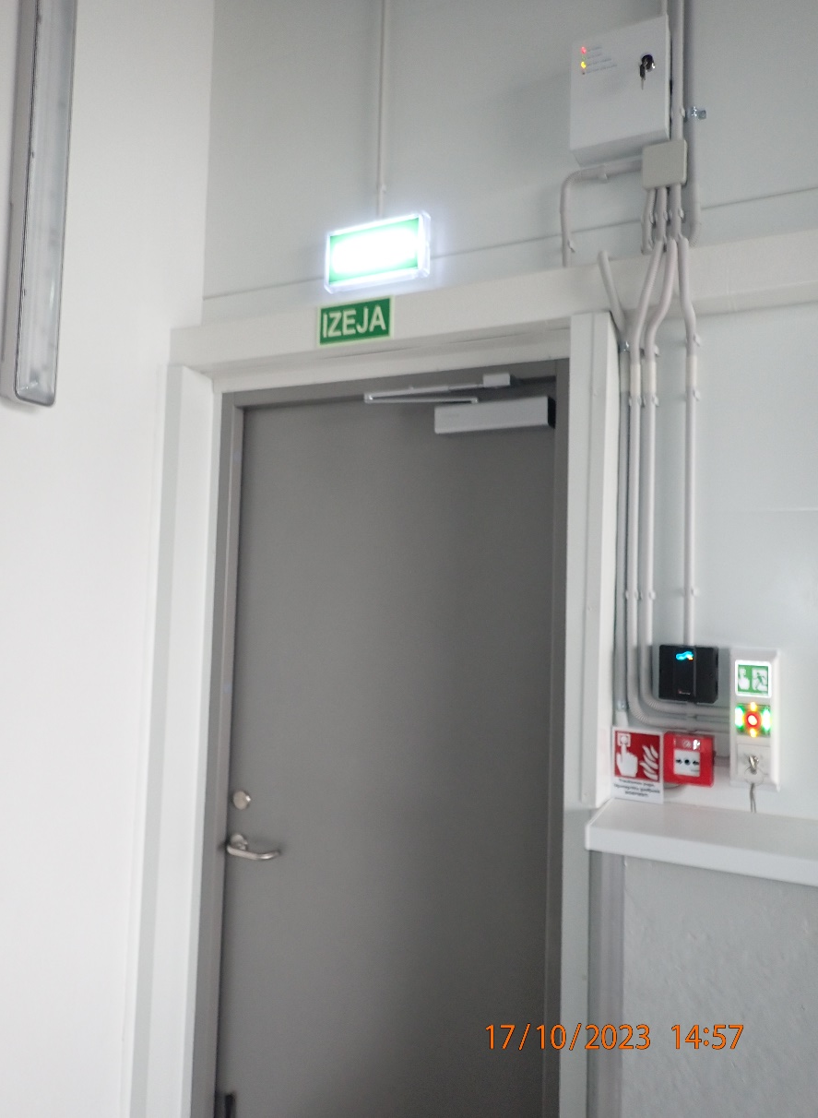
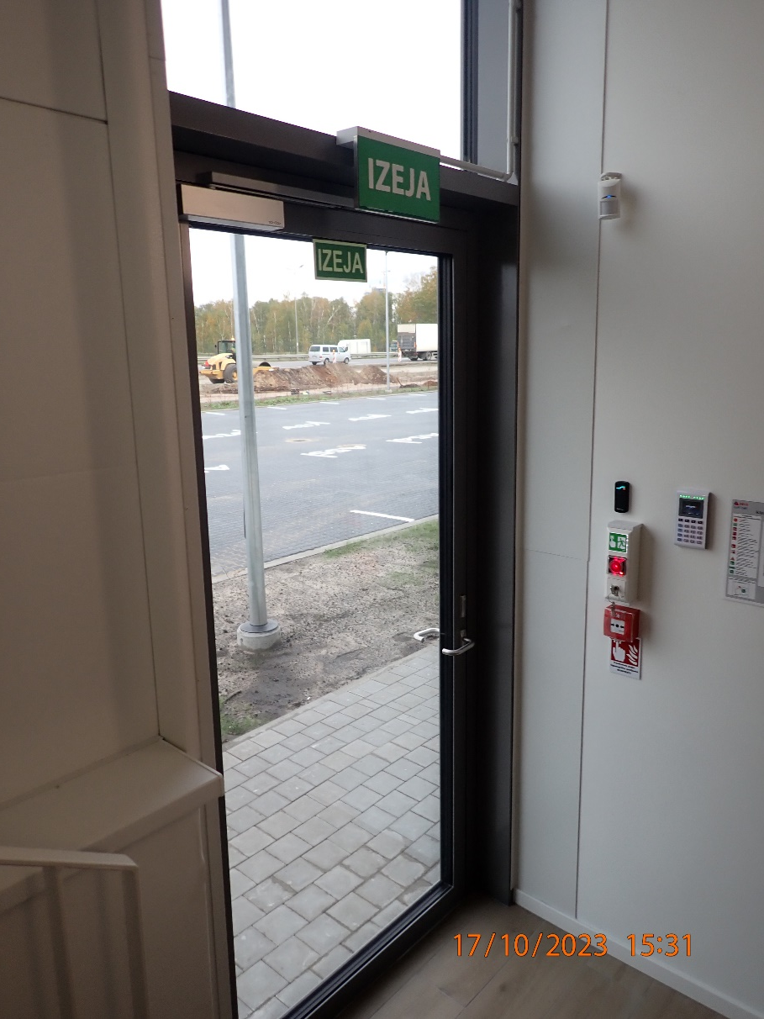
Ekspluatācijā pieņemšanas procesa fotofiksācija

Slide 19
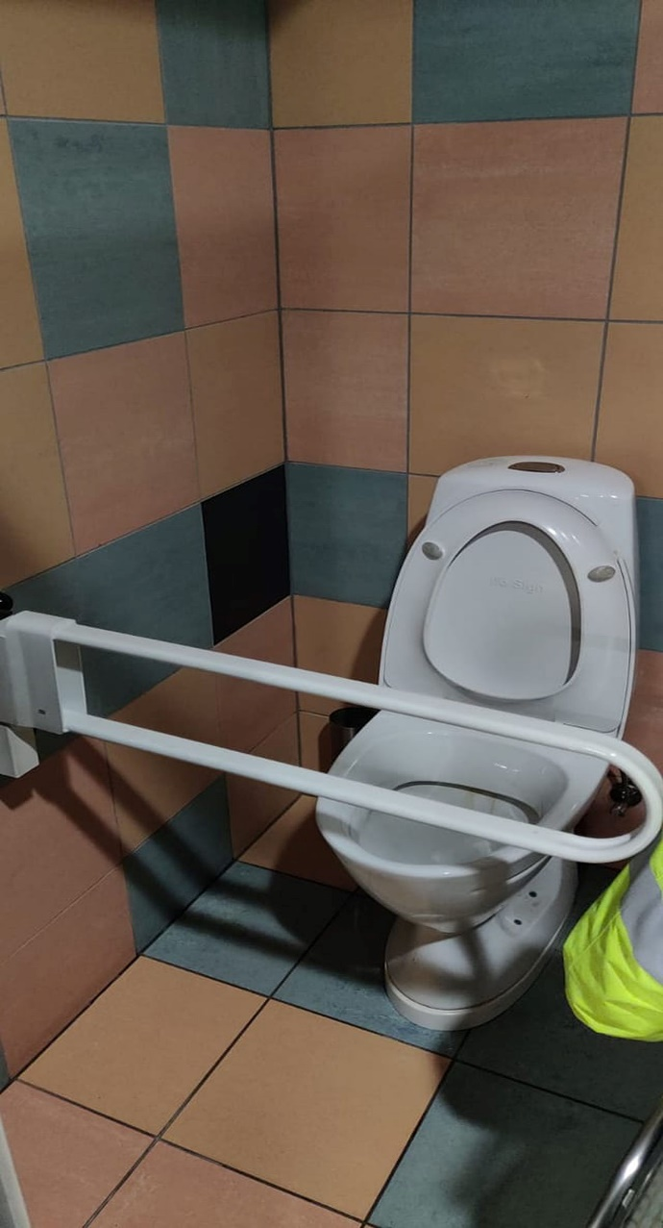
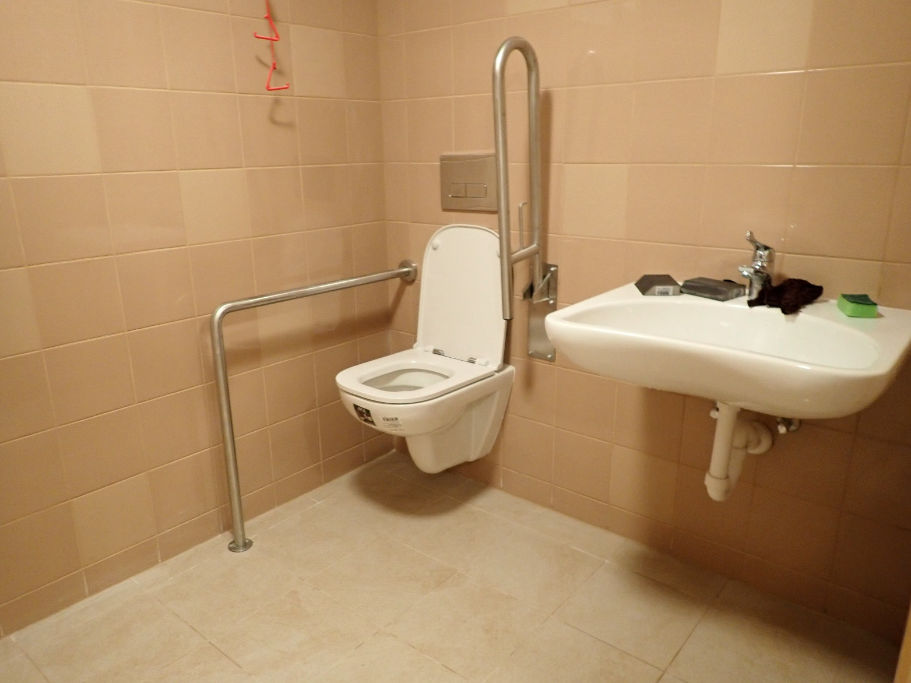
Ekspluatācijā pieņemšanas procesa fotofiksācija

Slide 20
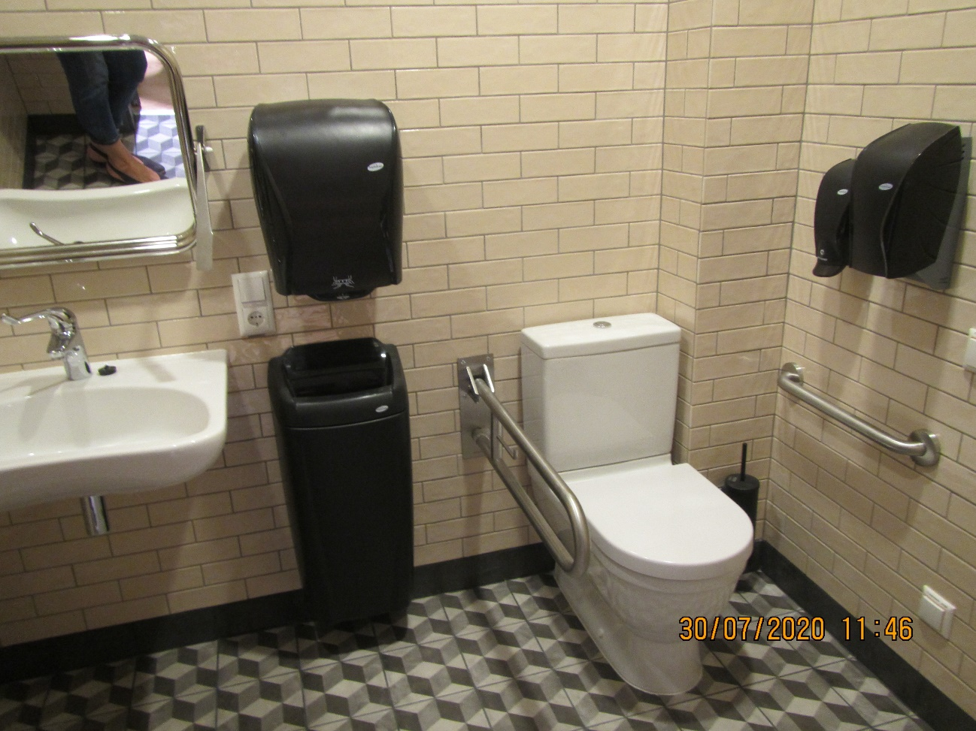
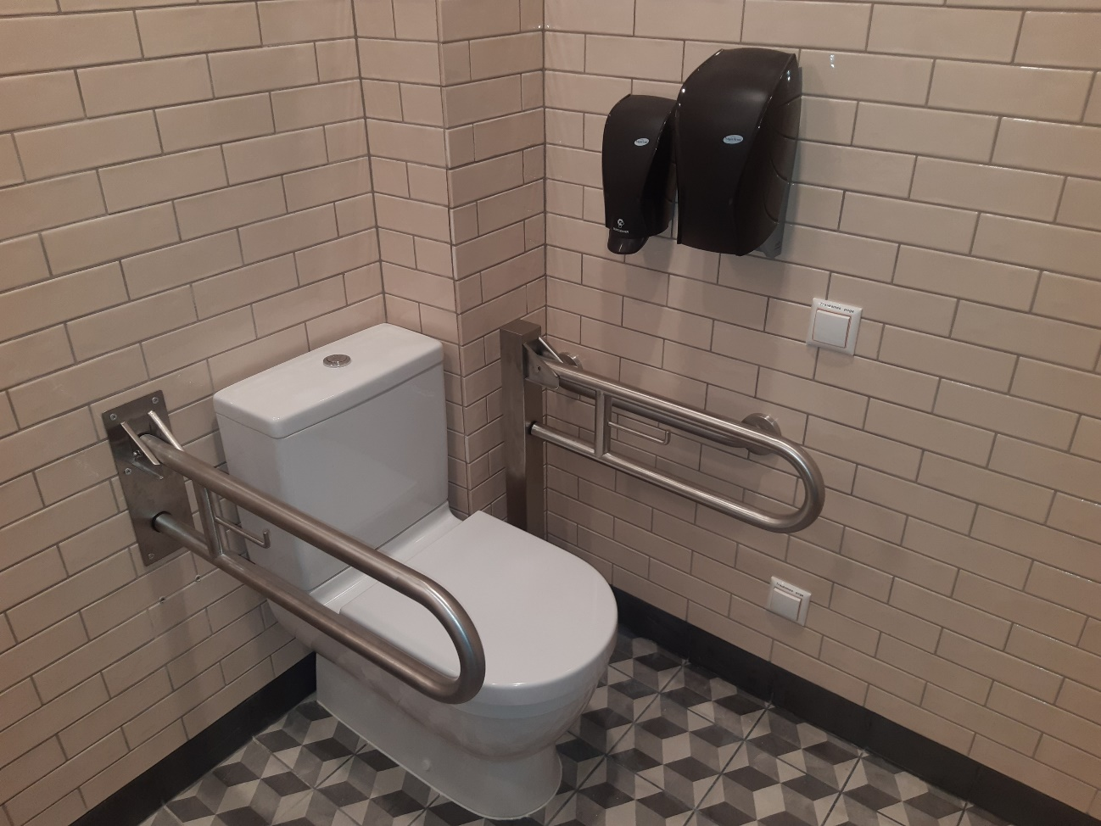
Ekspluatācijā pieņemšanas procesa fotofiksācija

Slide 21
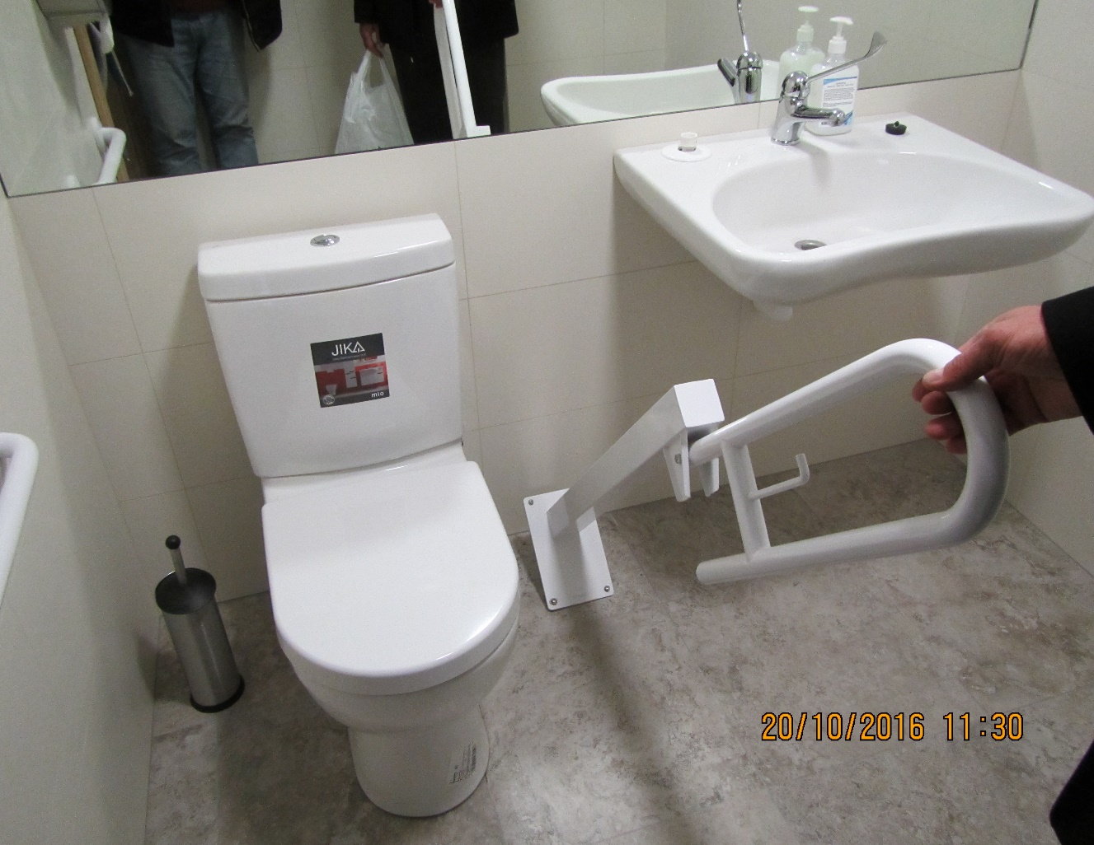
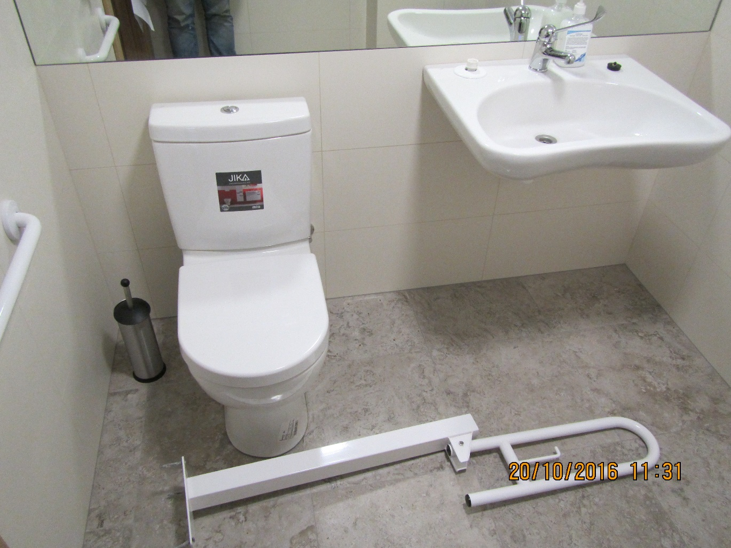
Ekspluatācijā pieņemšanas procesa fotofiksācija

Slide 22
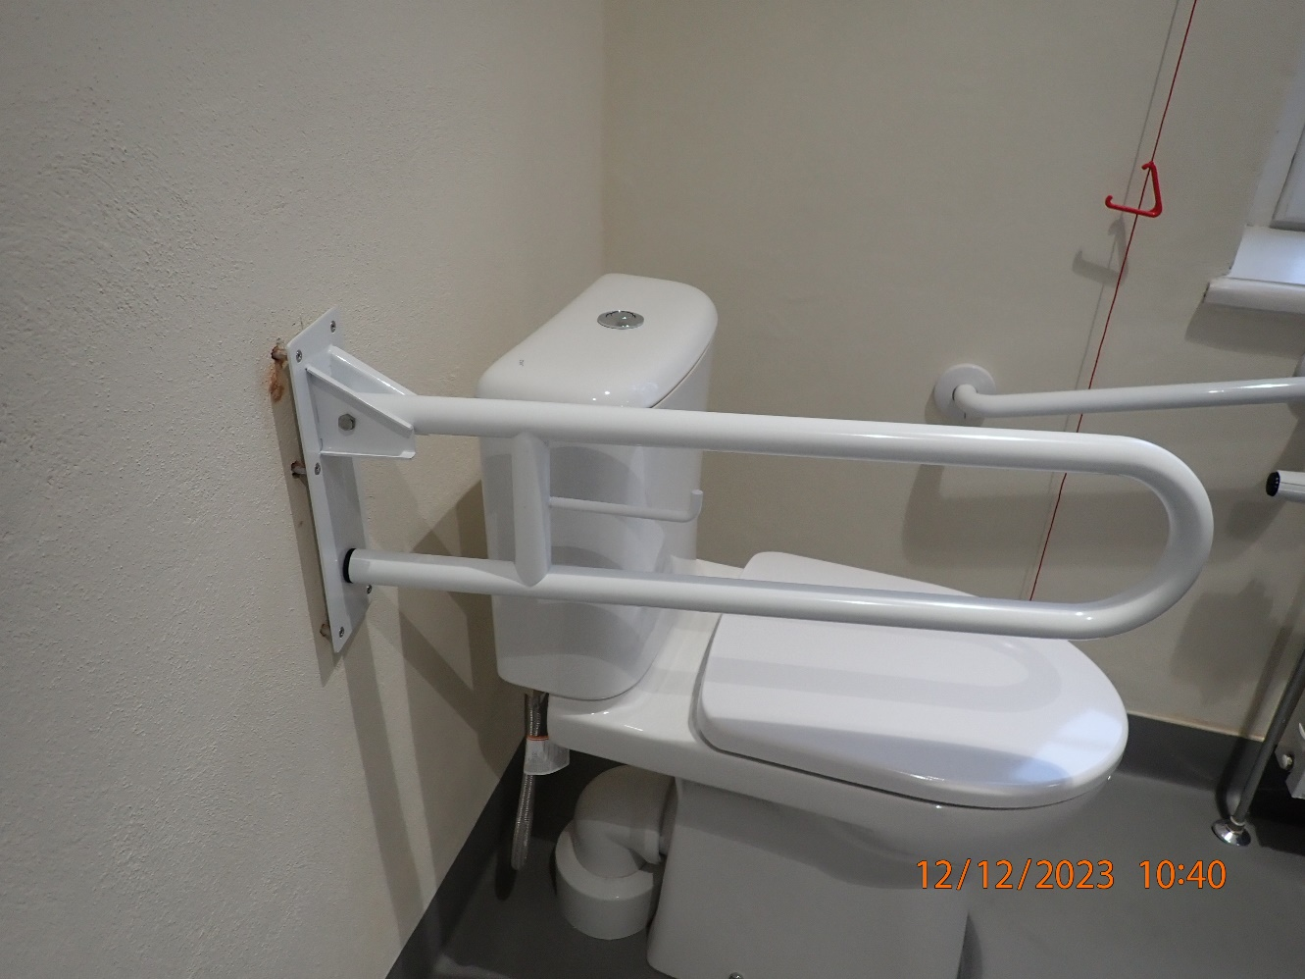
Ekspluatācijā pieņemšanas procesa fotofiksācija

Slide 23
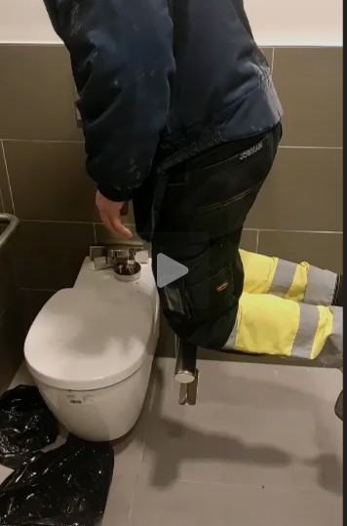
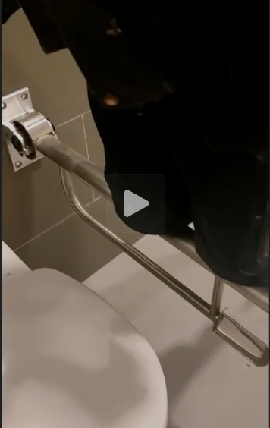
Ekspluatācijā pieņemšanas procesa fotofiksācija

Slide 24
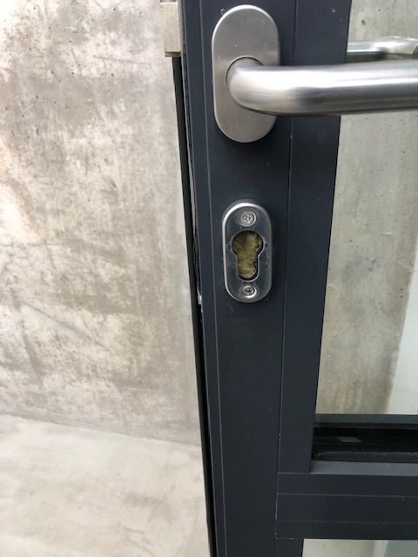
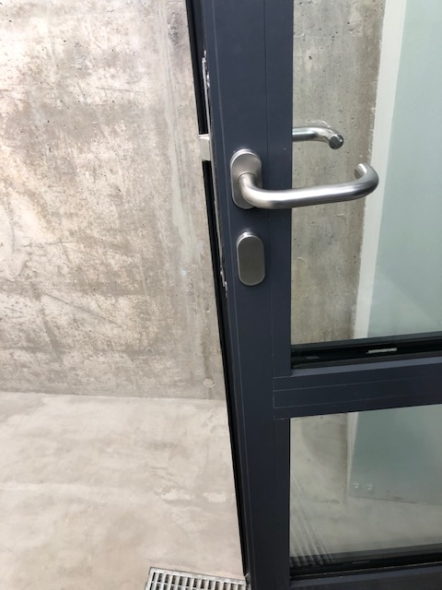
Ekspluatācijā pieņemšanas procesa fotofiksācija

Slide 25
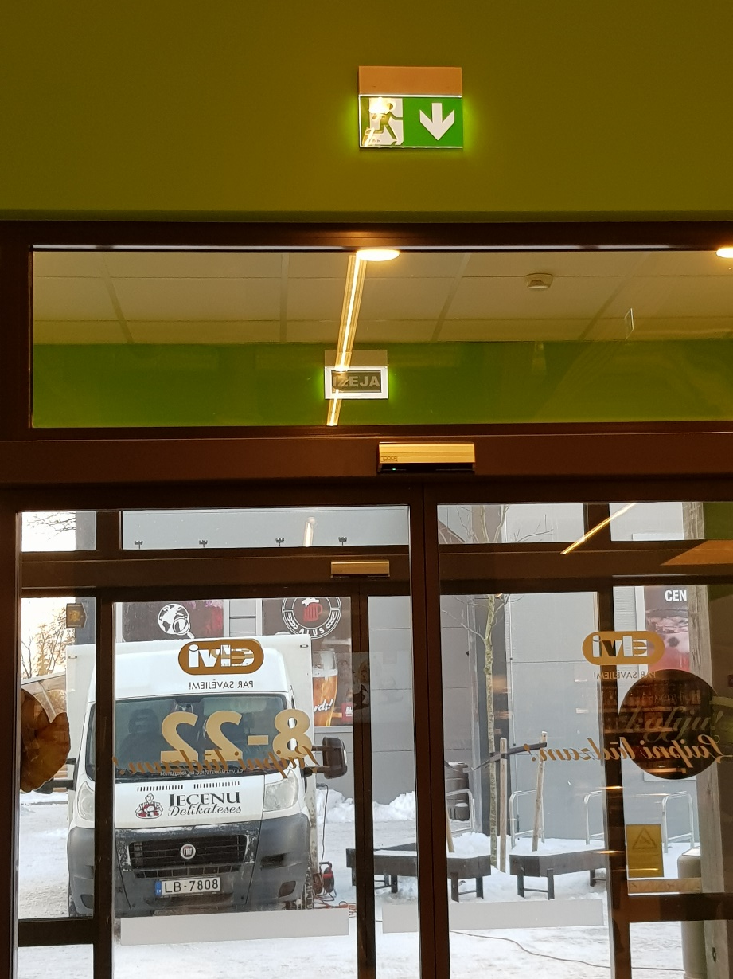
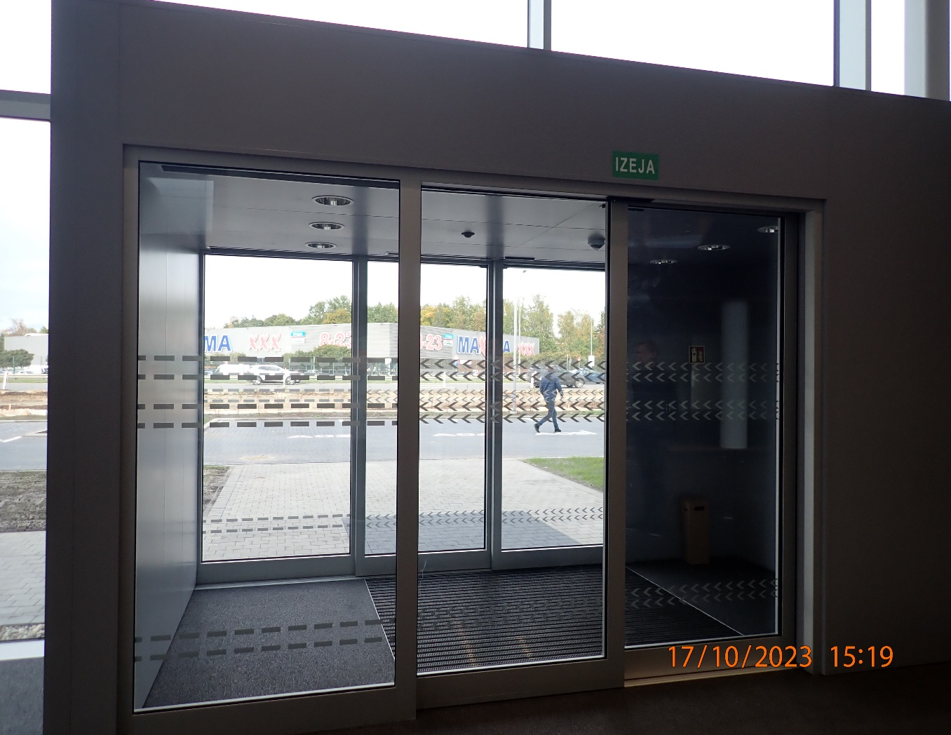
Ekspluatācijā pieņemšanas procesa fotofiksācija

Slide 26
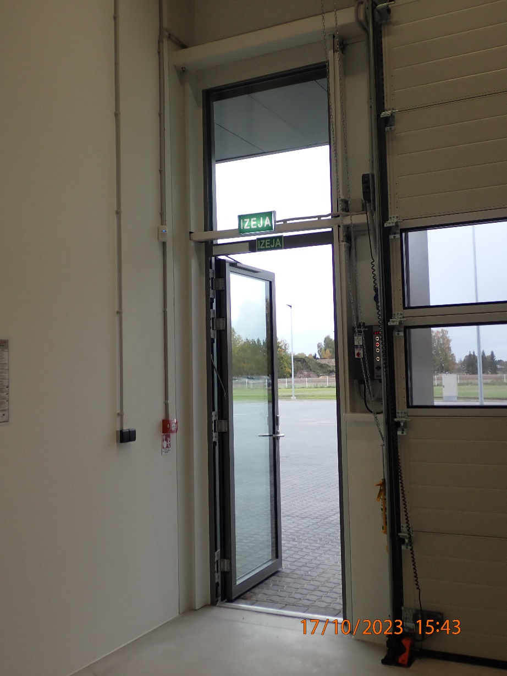
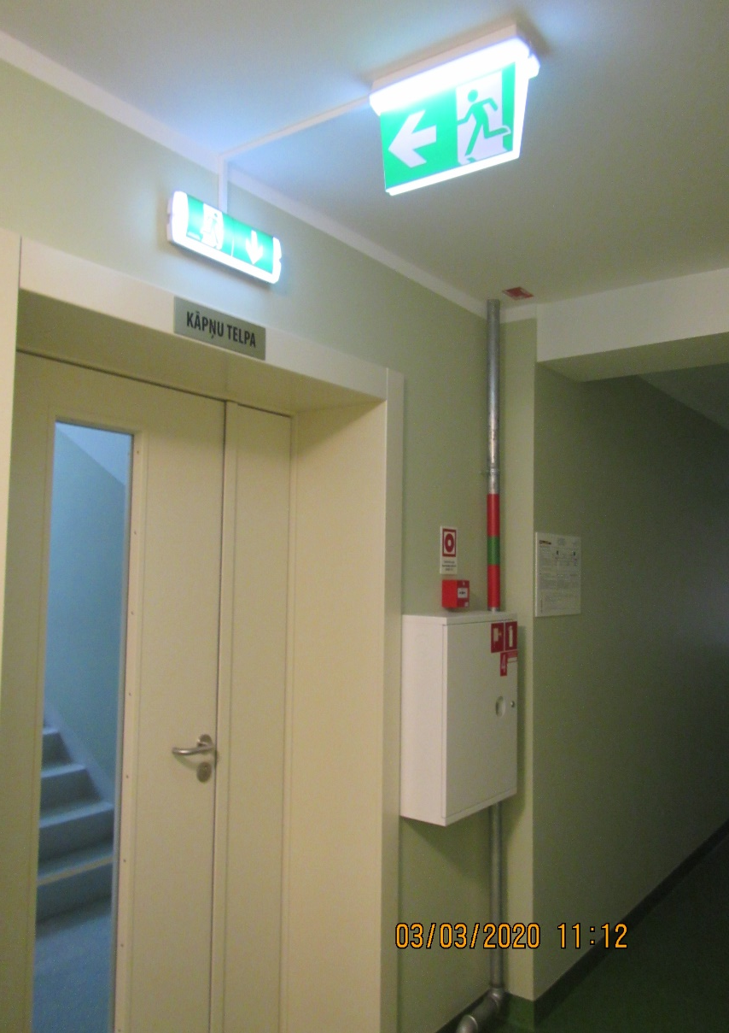
Ekspluatācijā pieņemšanas procesa fotofiksācija

Slide 27
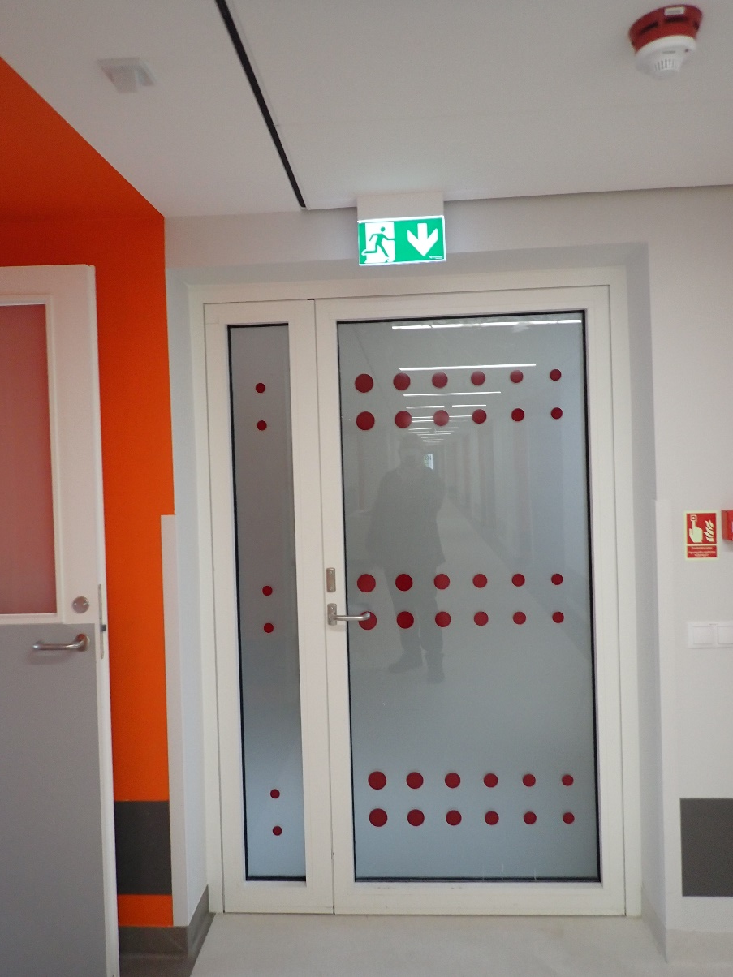
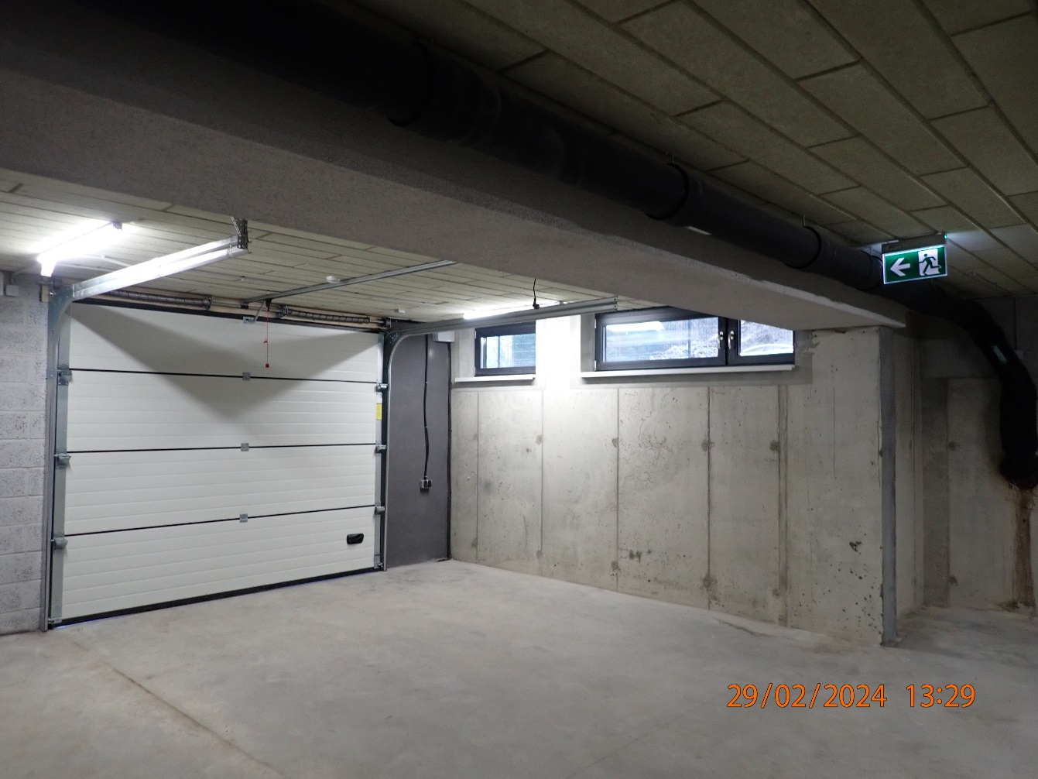
Ekspluatācijā pieņemšanas procesa fotofiksācija

Slide 28
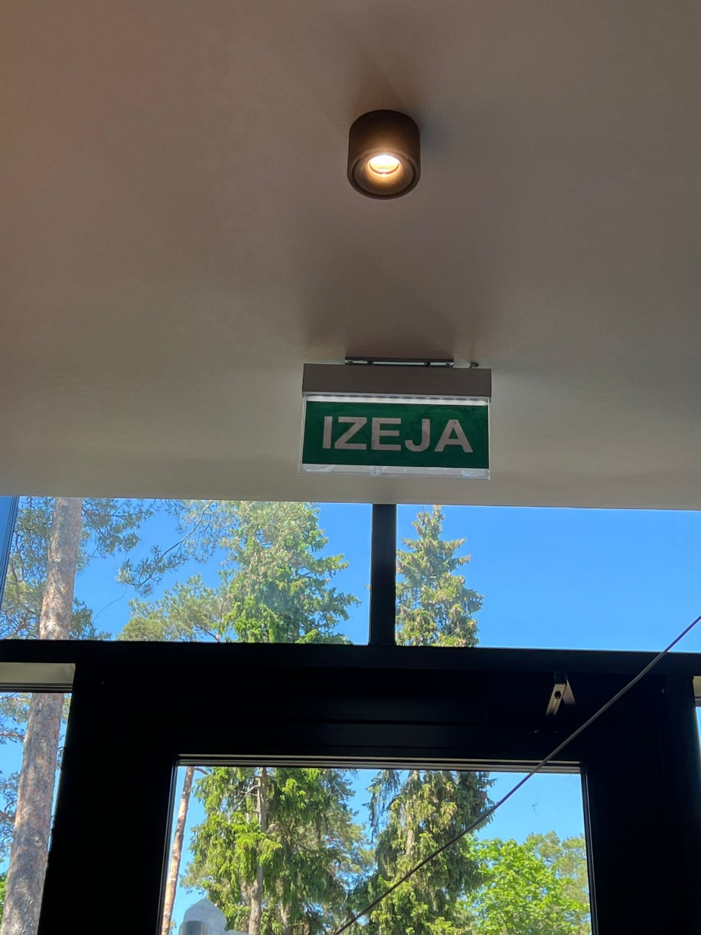
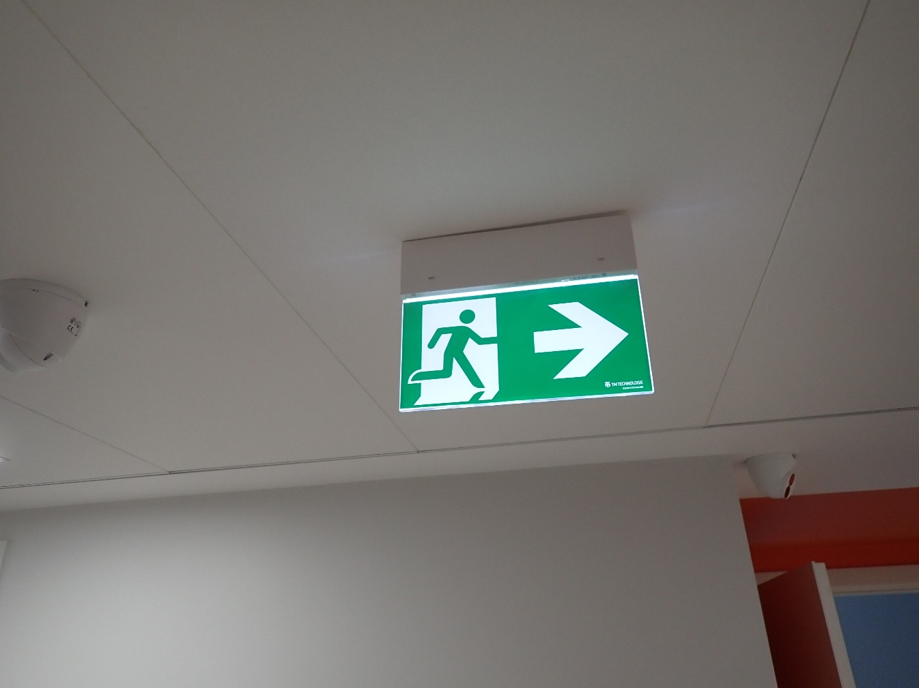
Ekspluatācijā pieņemšanas procesa fotofiksācija

Slide 29
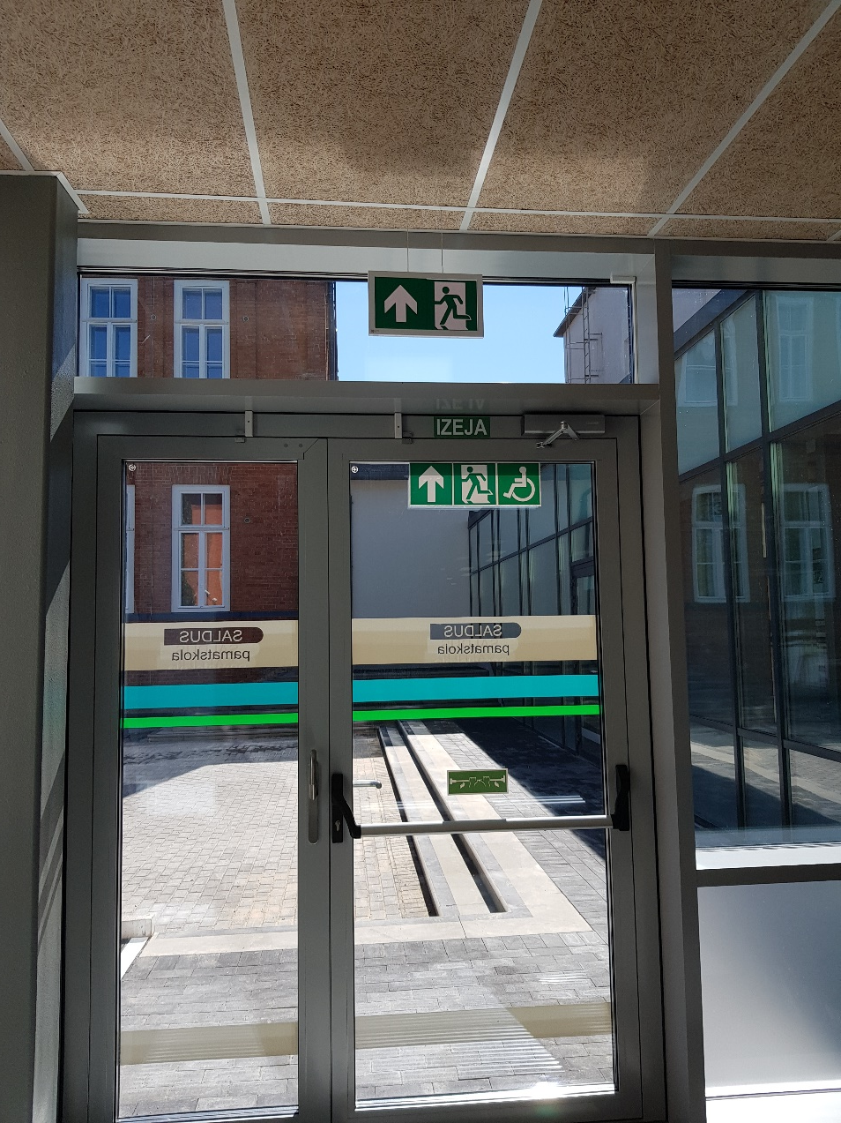
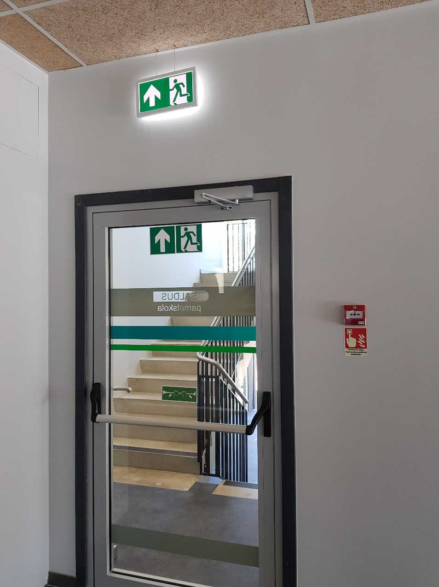
Ekspluatācijā pieņemšanas procesa fotofiksācija

Slide 30
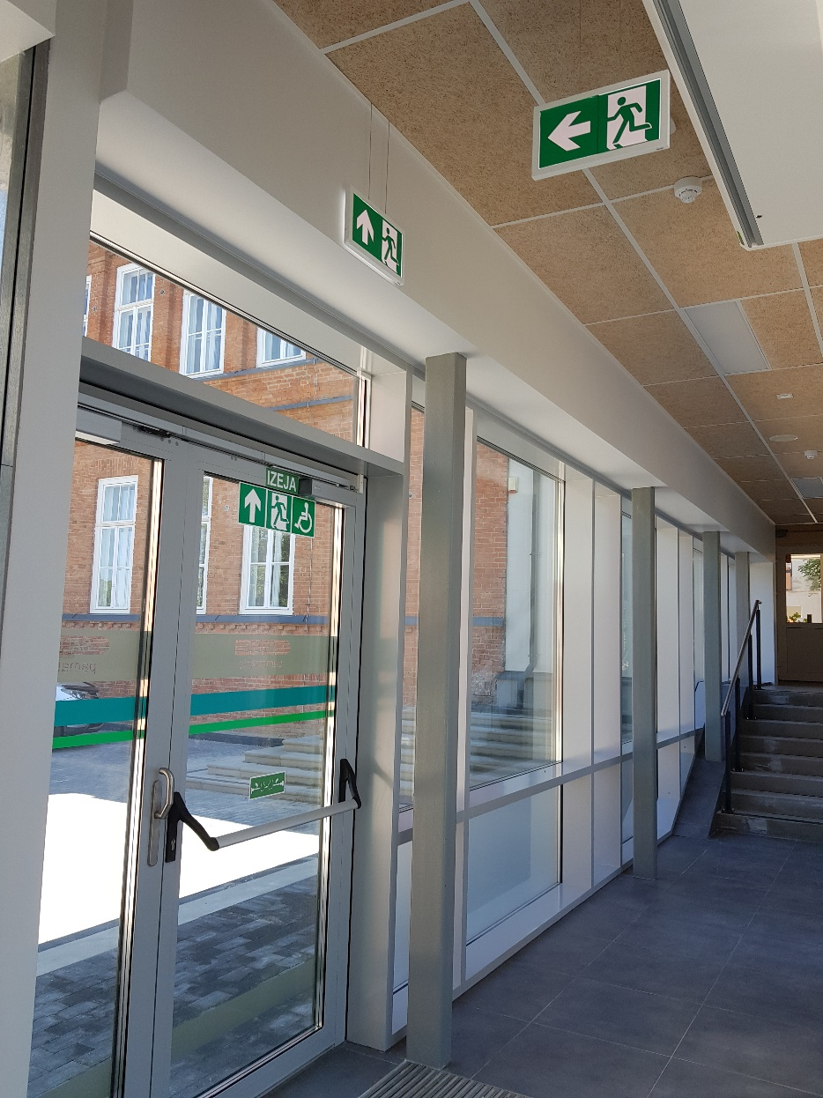
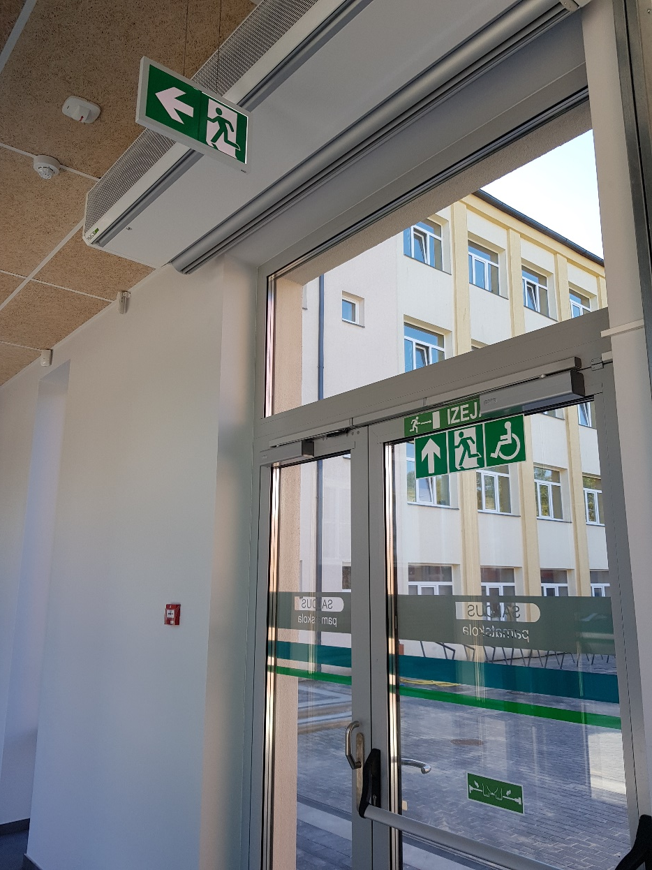
Ekspluatācijā pieņemšanas procesa fotofiksācija

Slide 31
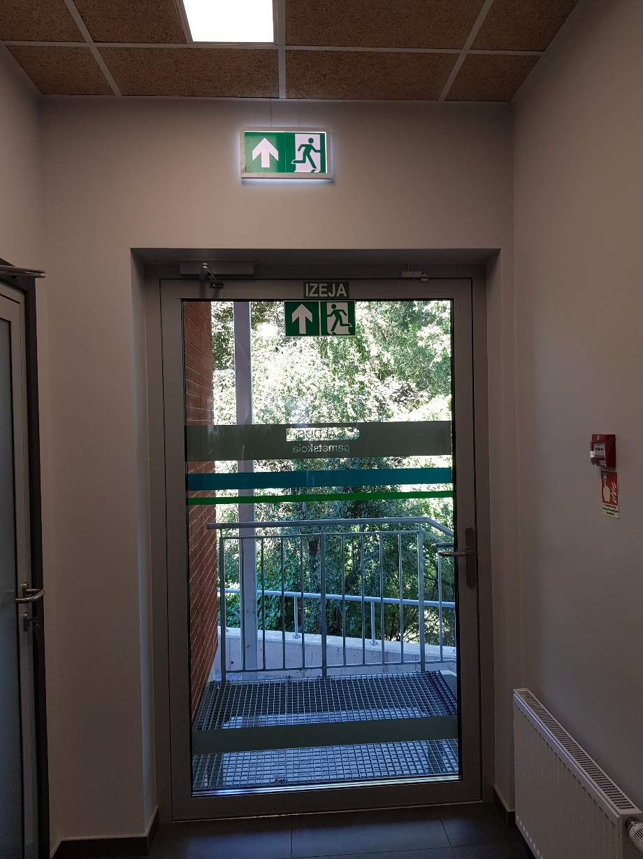
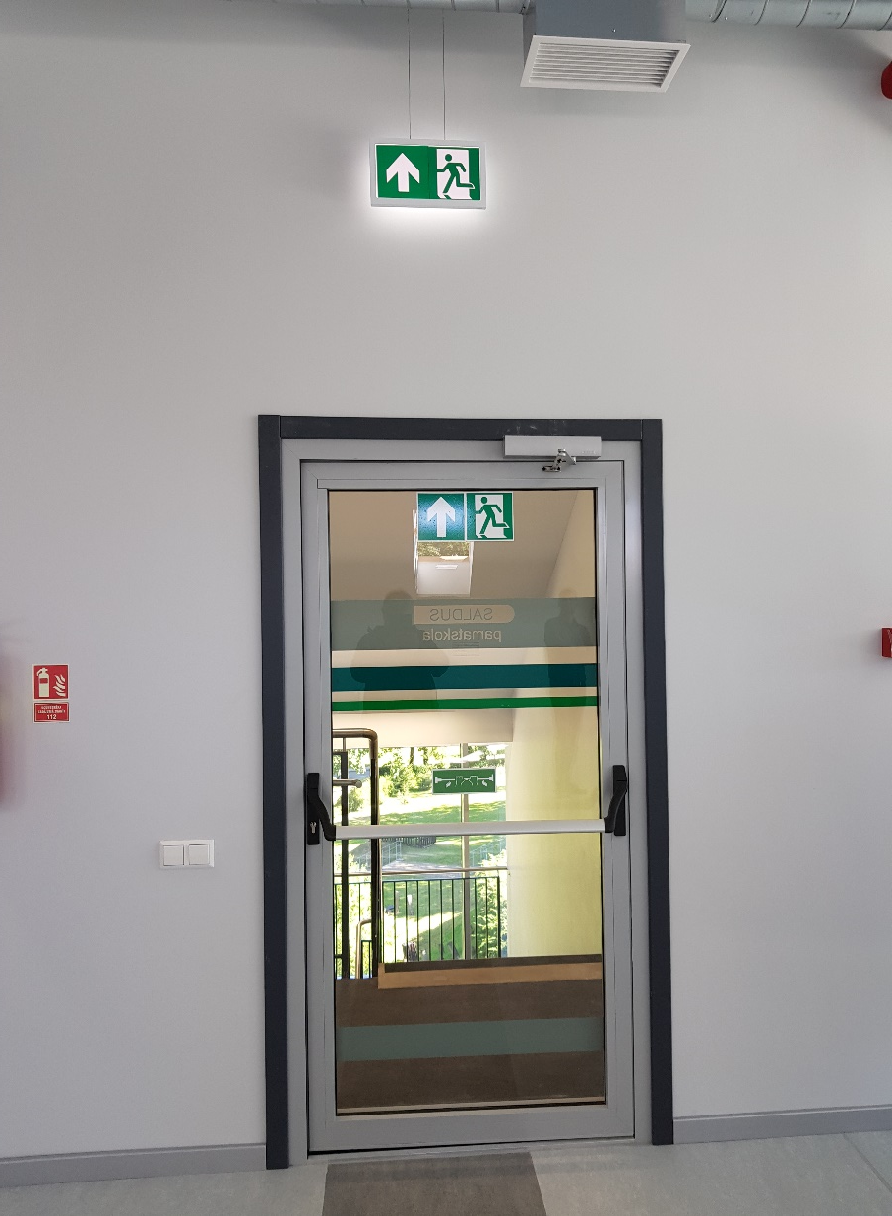
Ekspluatācijā pieņemšanas procesa fotofiksācija

Slide 32
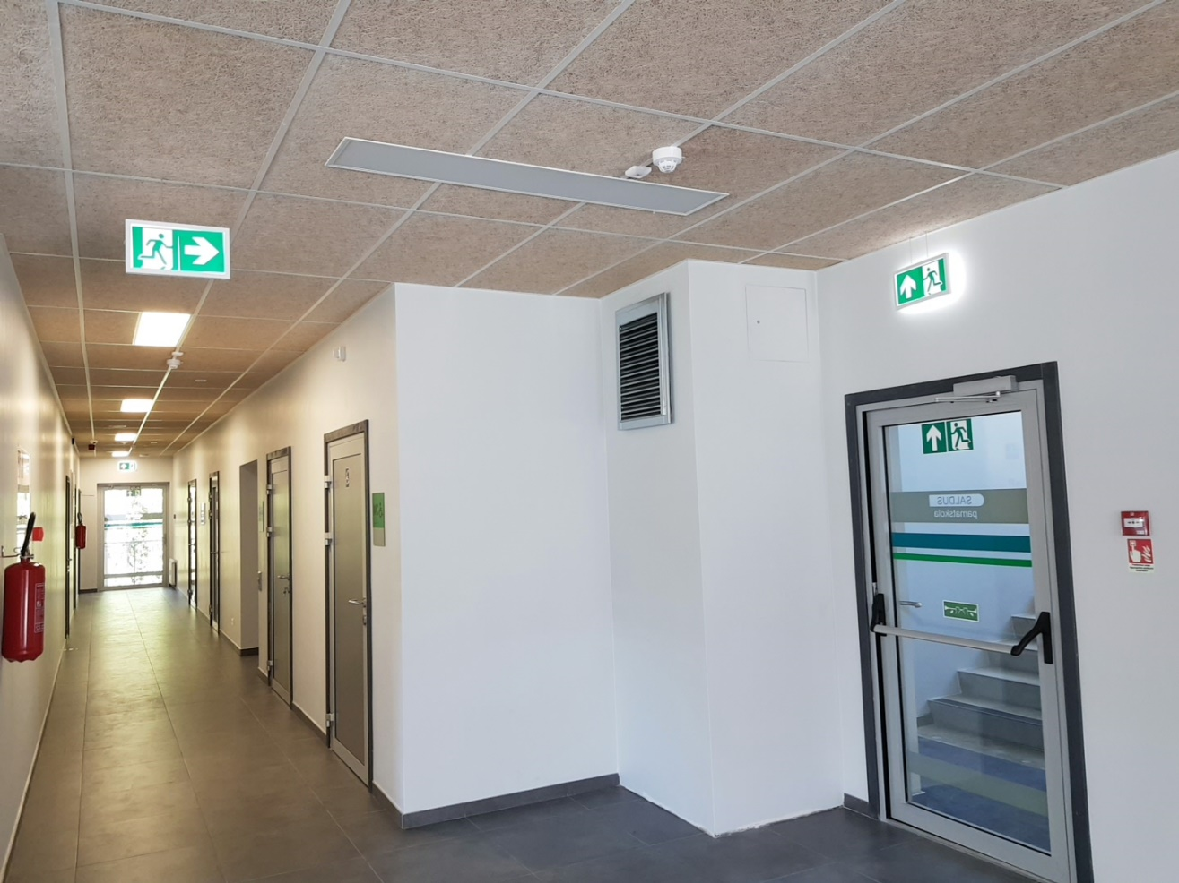
Ekspluatācijā pieņemšanas procesa fotofiksācija

Slide 33
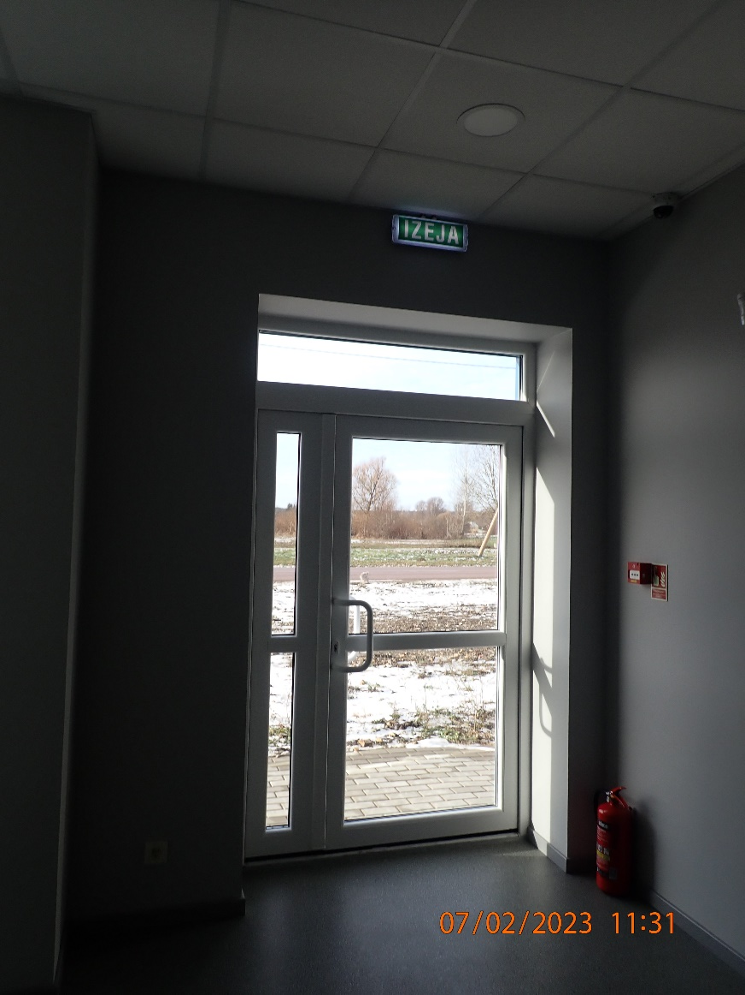
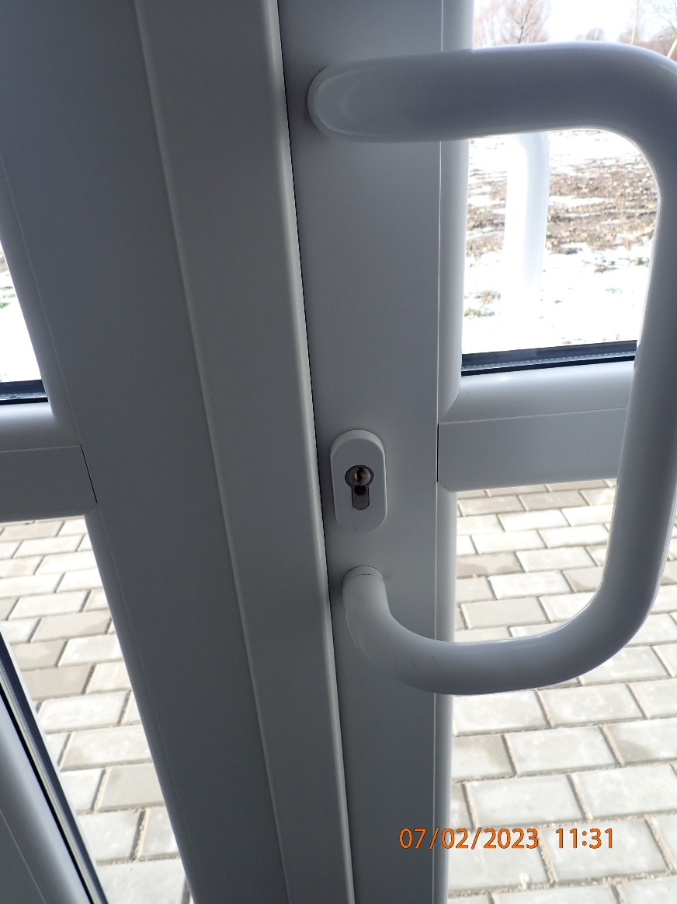
Ekspluatācijā pieņemšanas procesa fotofiksācija

Slide 34
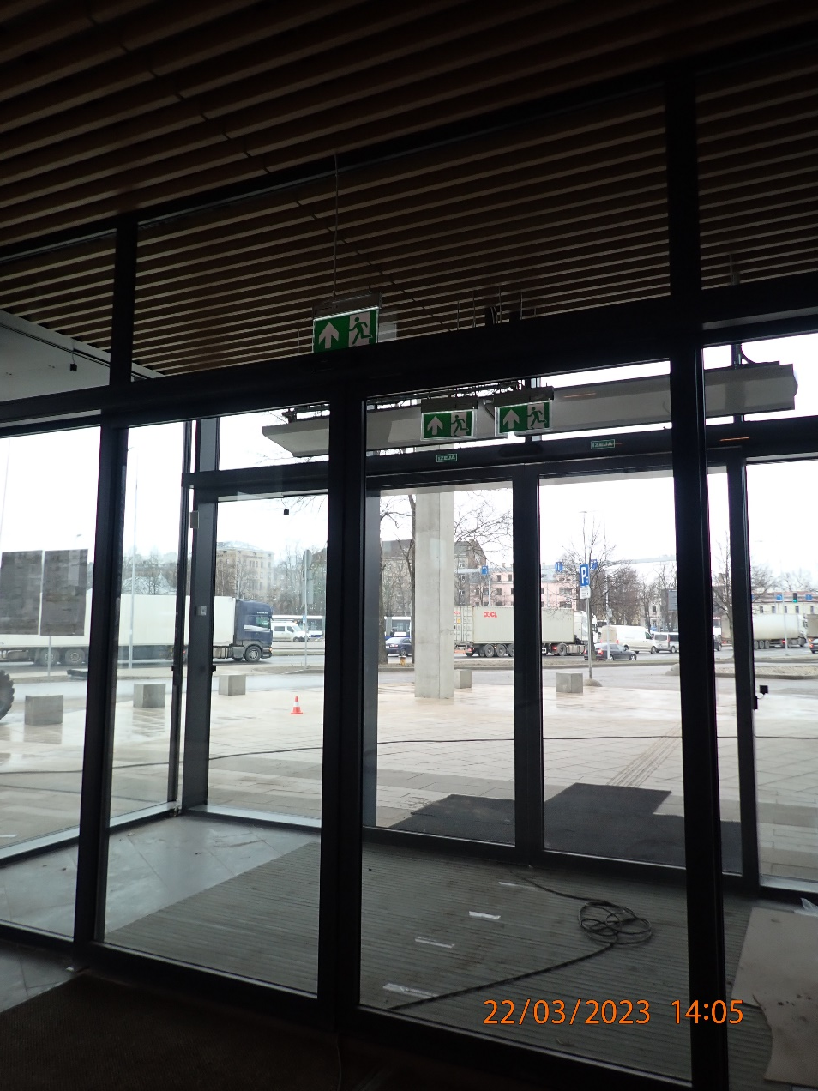
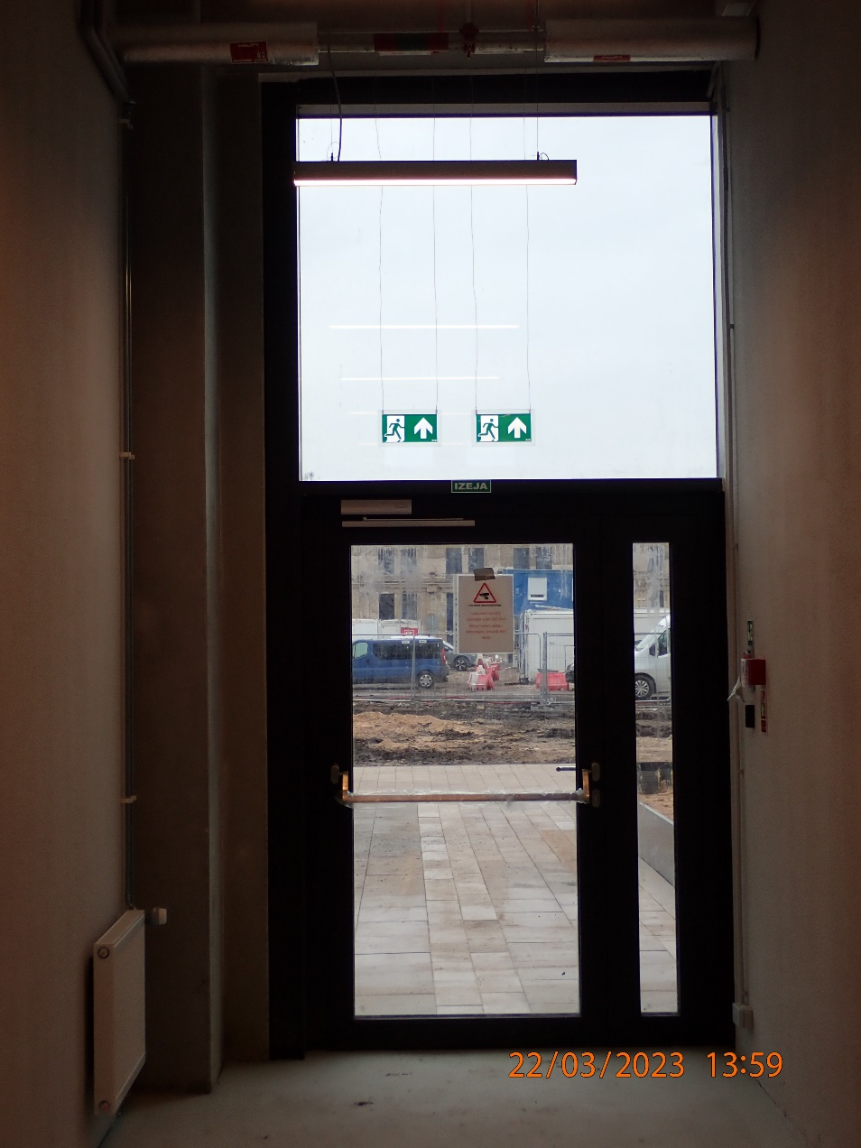
Ekspluatācijā pieņemšanas procesa fotofiksācija

Slide 35
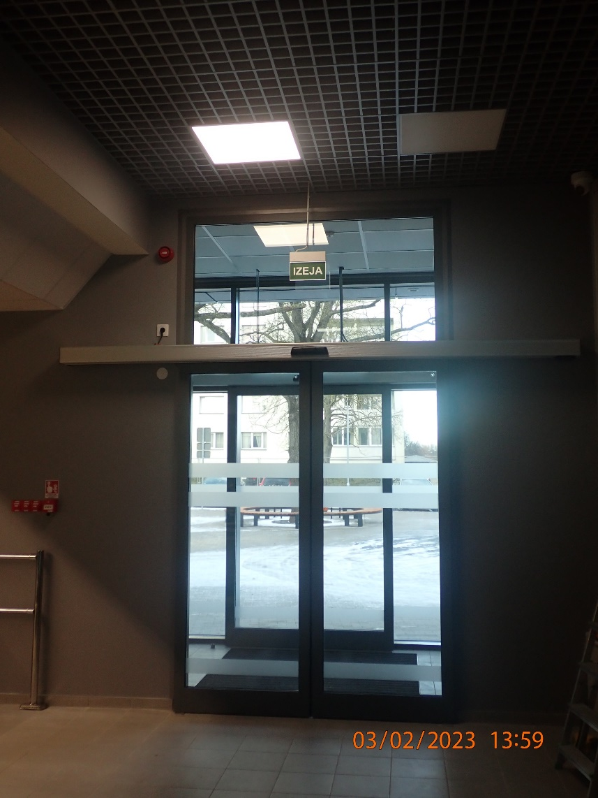
Ekspluatācijā pieņemšanas procesa fotofiksācija

Slide 36
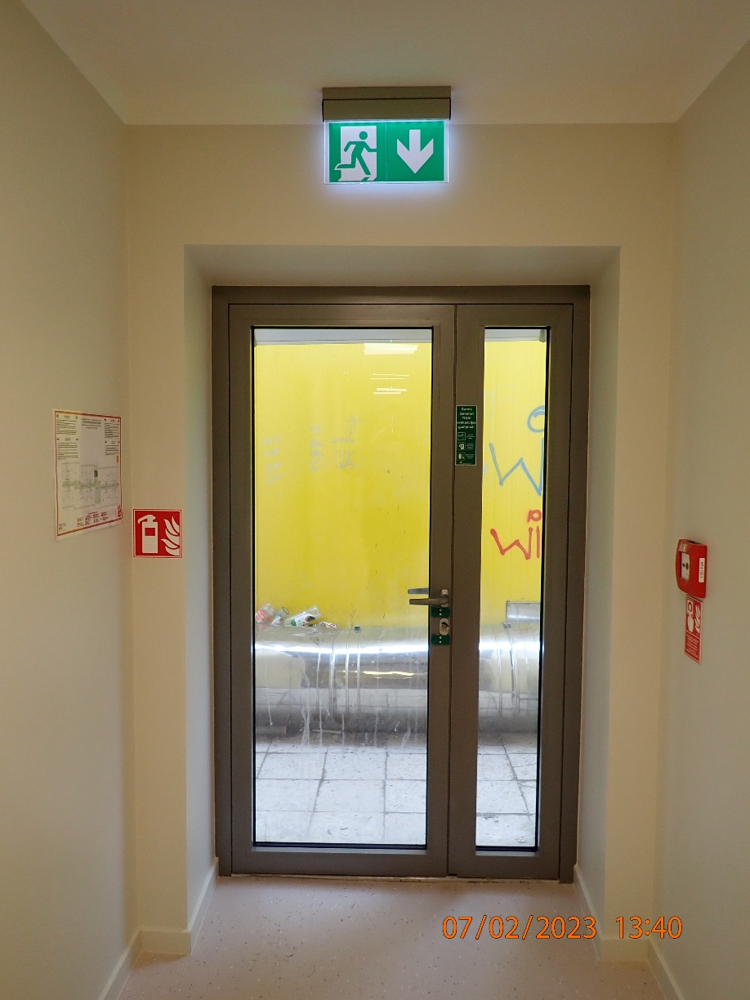
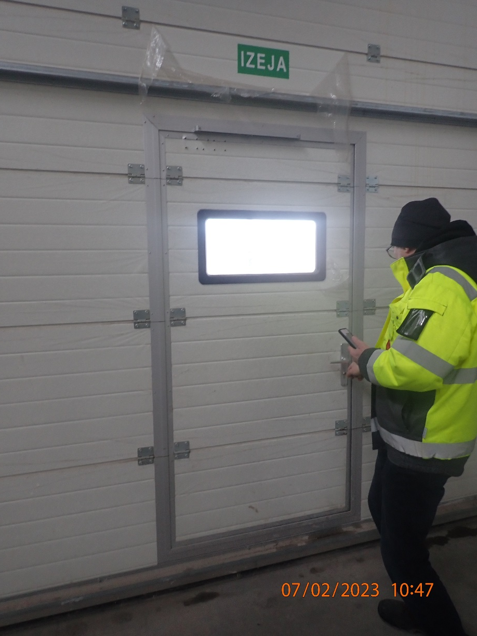
Ekspluatācijā pieņemšanas procesa fotofiksācija

Slide 37
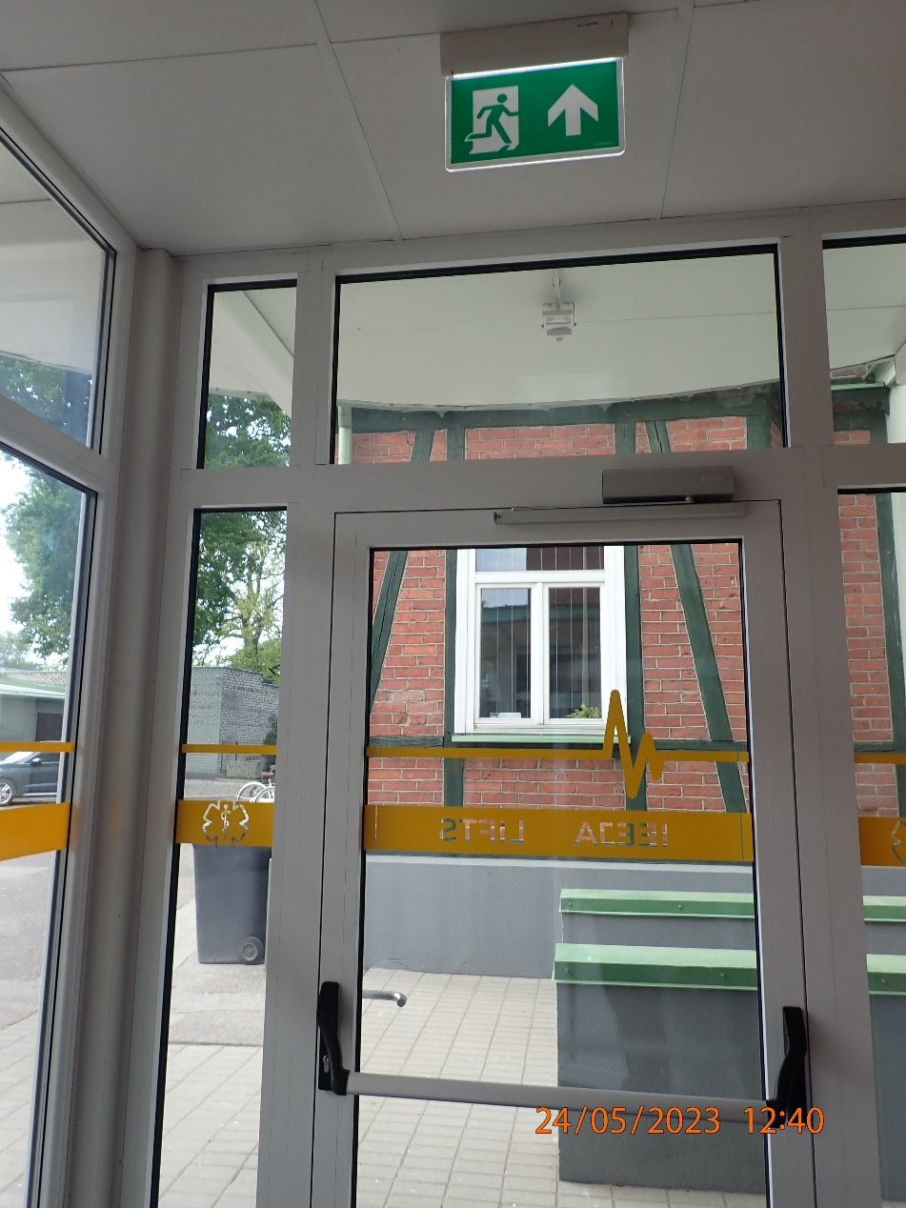
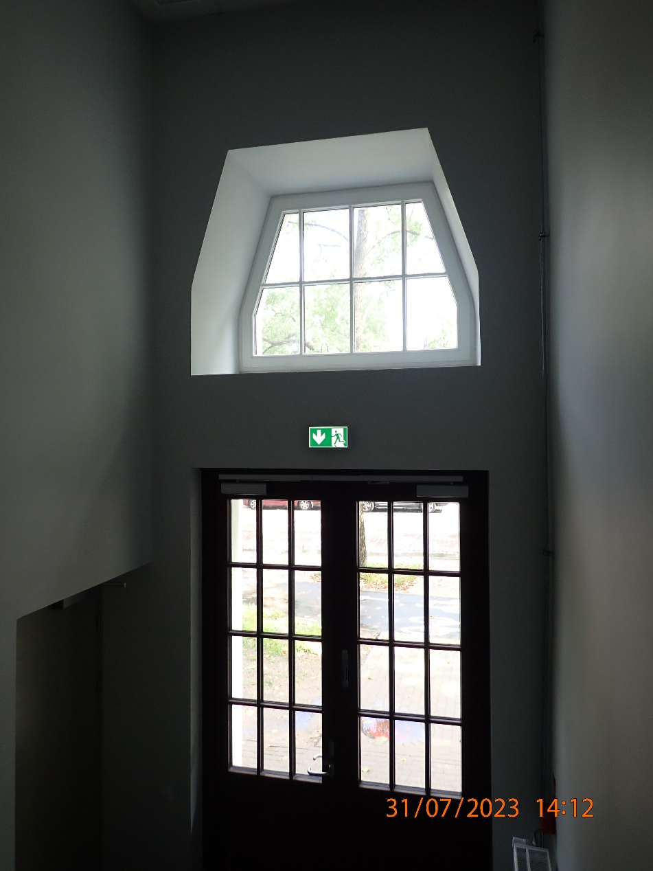
Ekspluatācijā pieņemšanas procesa fotofiksācija

Slide 38
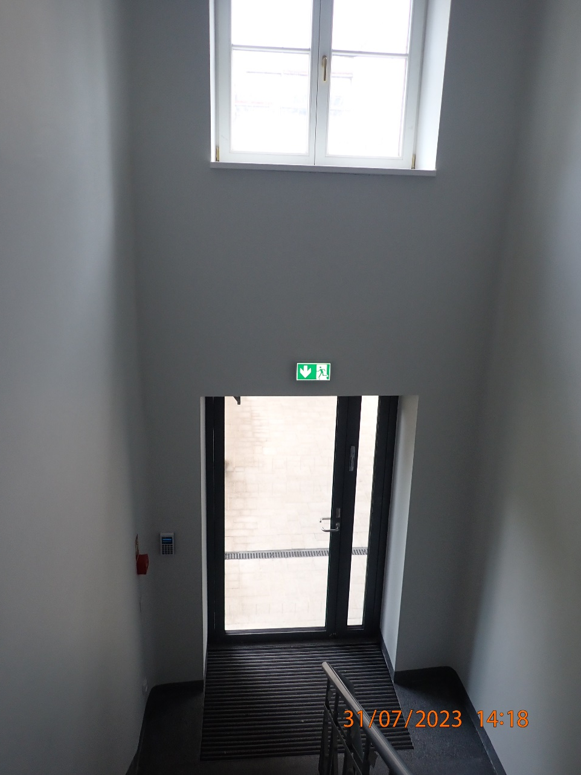
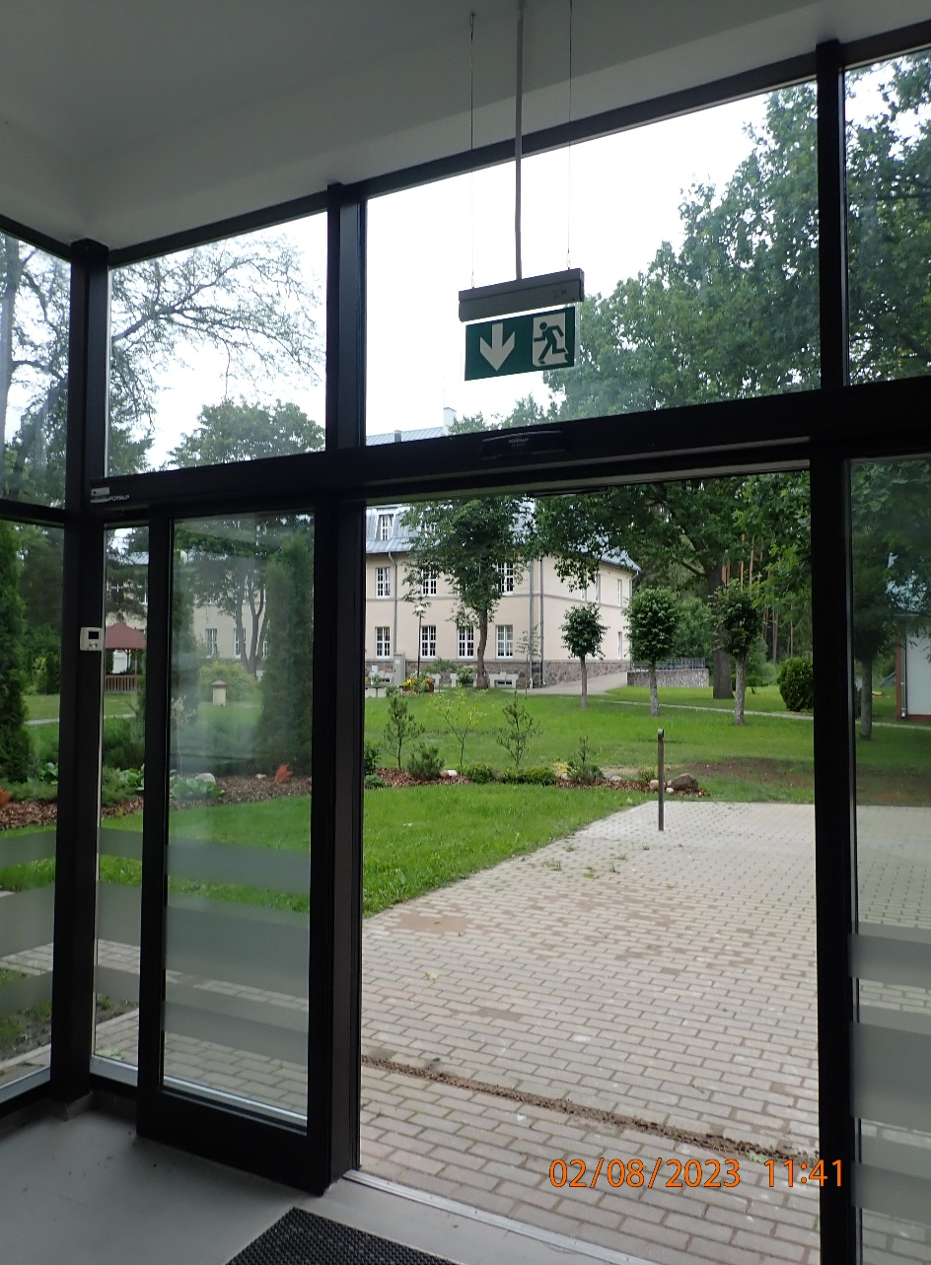
Ekspluatācijā pieņemšanas procesa fotofiksācija

Slide 39
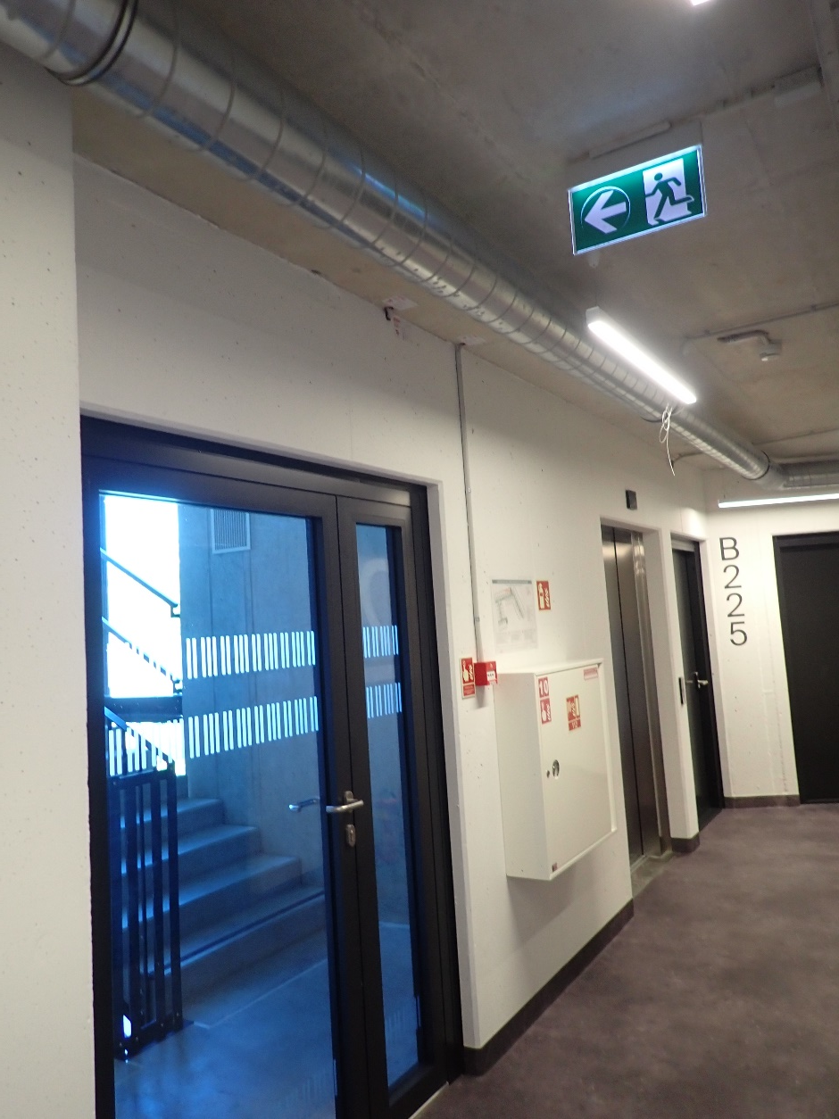
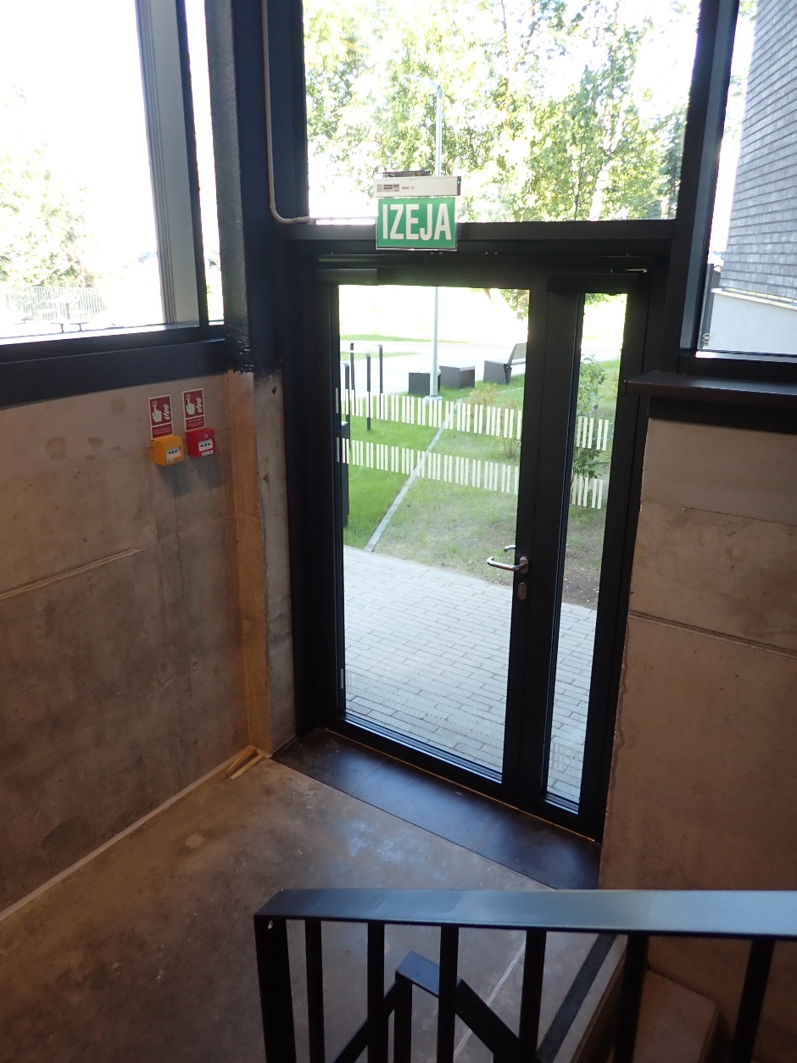
Ekspluatācijā pieņemšanas procesa fotofiksācija

Slide 40
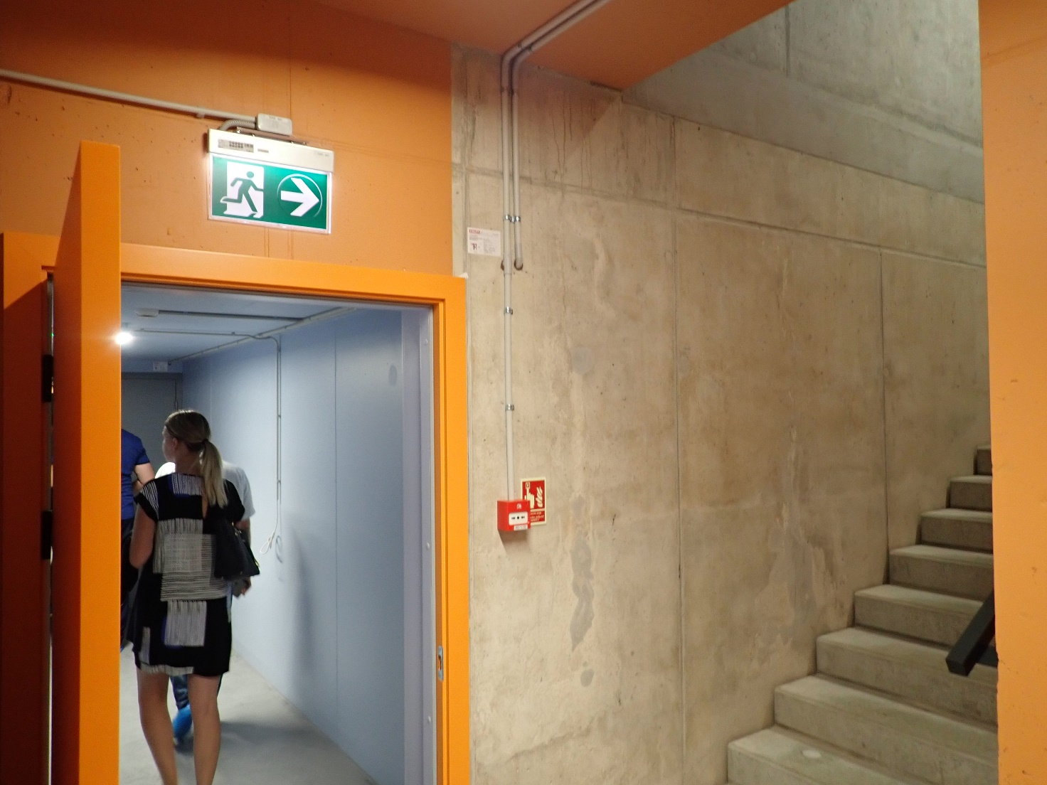
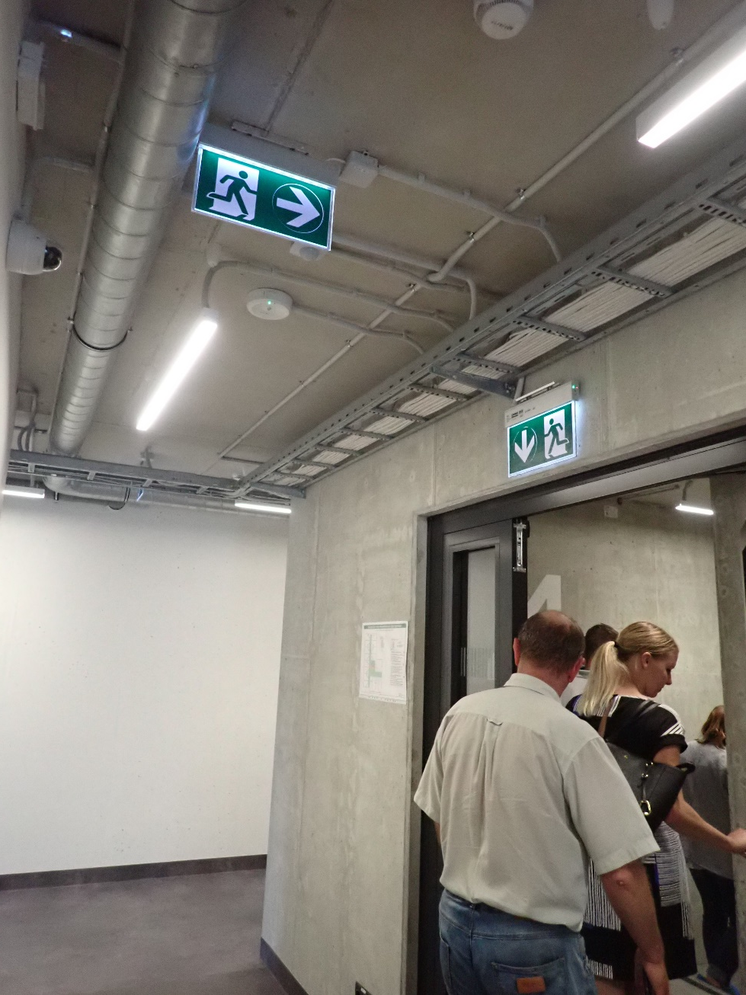
Ekspluatācijā pieņemšanas procesa fotofiksācija

Slide 41
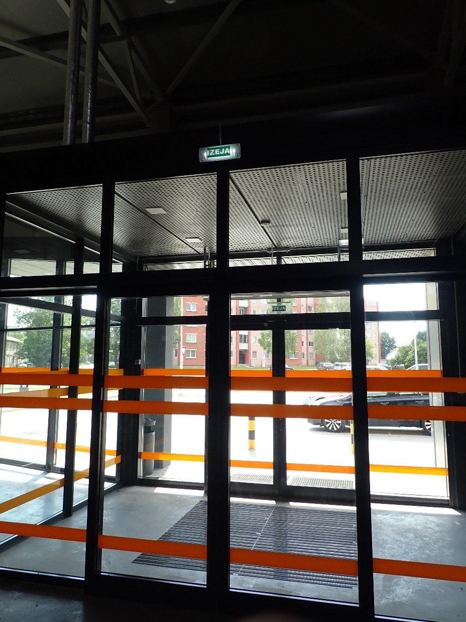
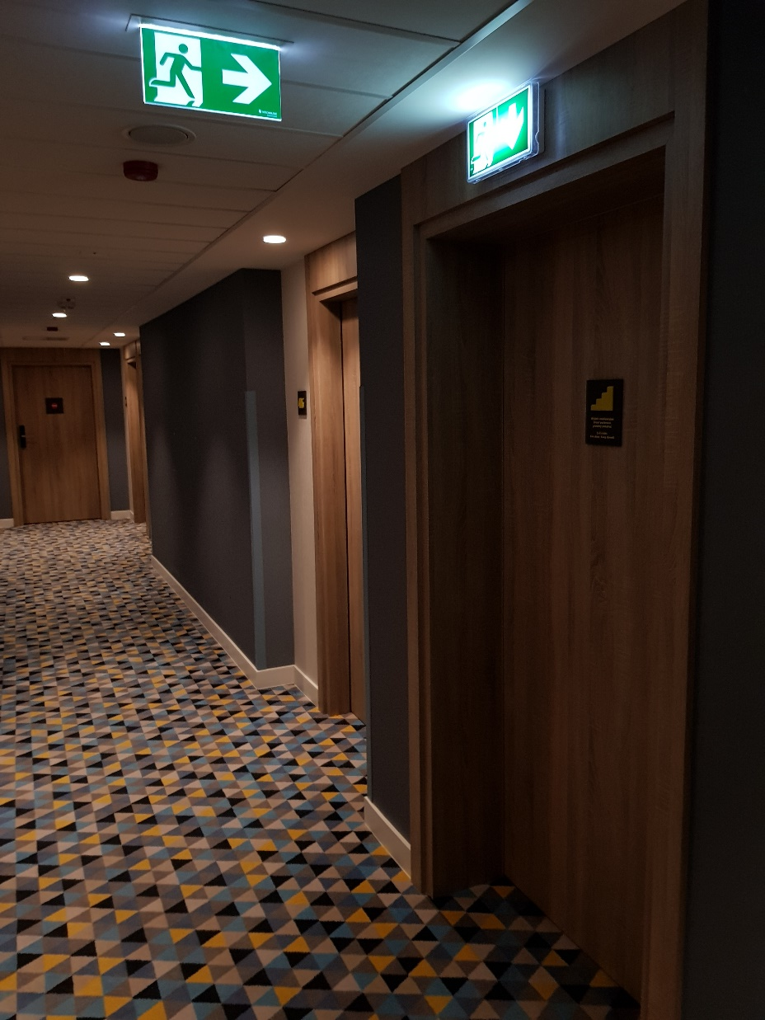
Ekspluatācijā pieņemšanas procesa fotofiksācija

Slide 42
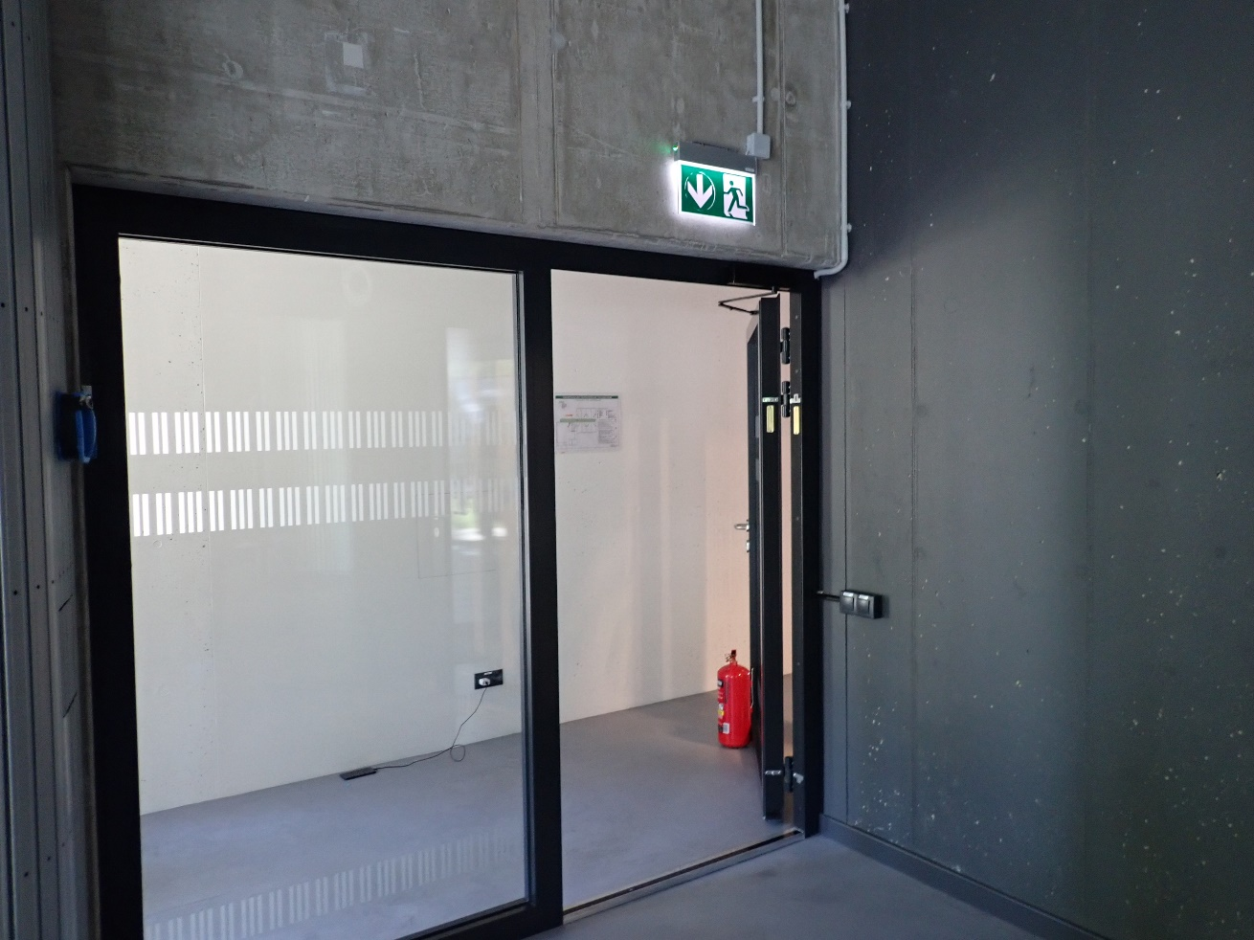
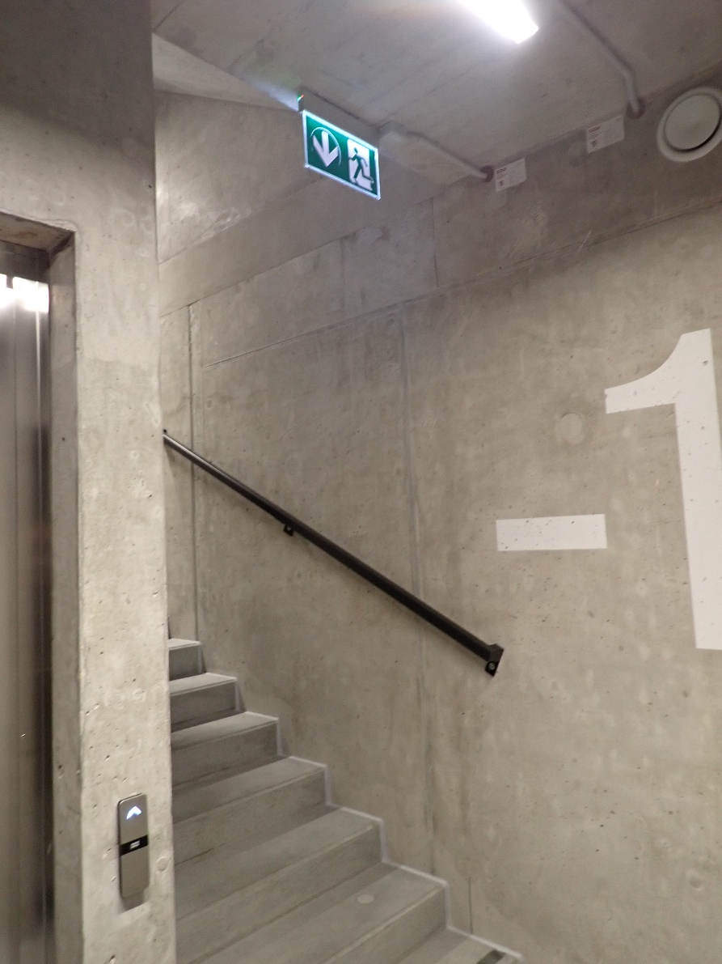
Ekspluatācijā pieņemšanas procesa fotofiksācija

Slide 43
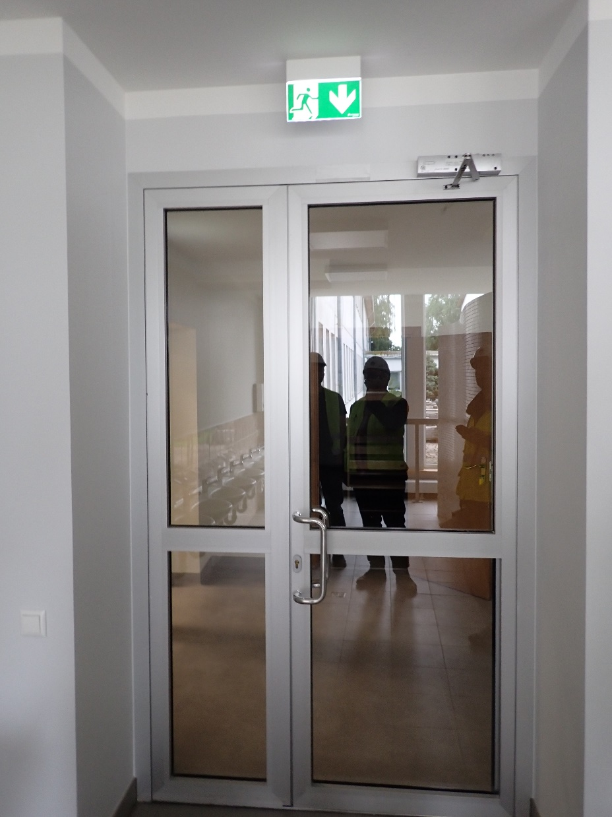
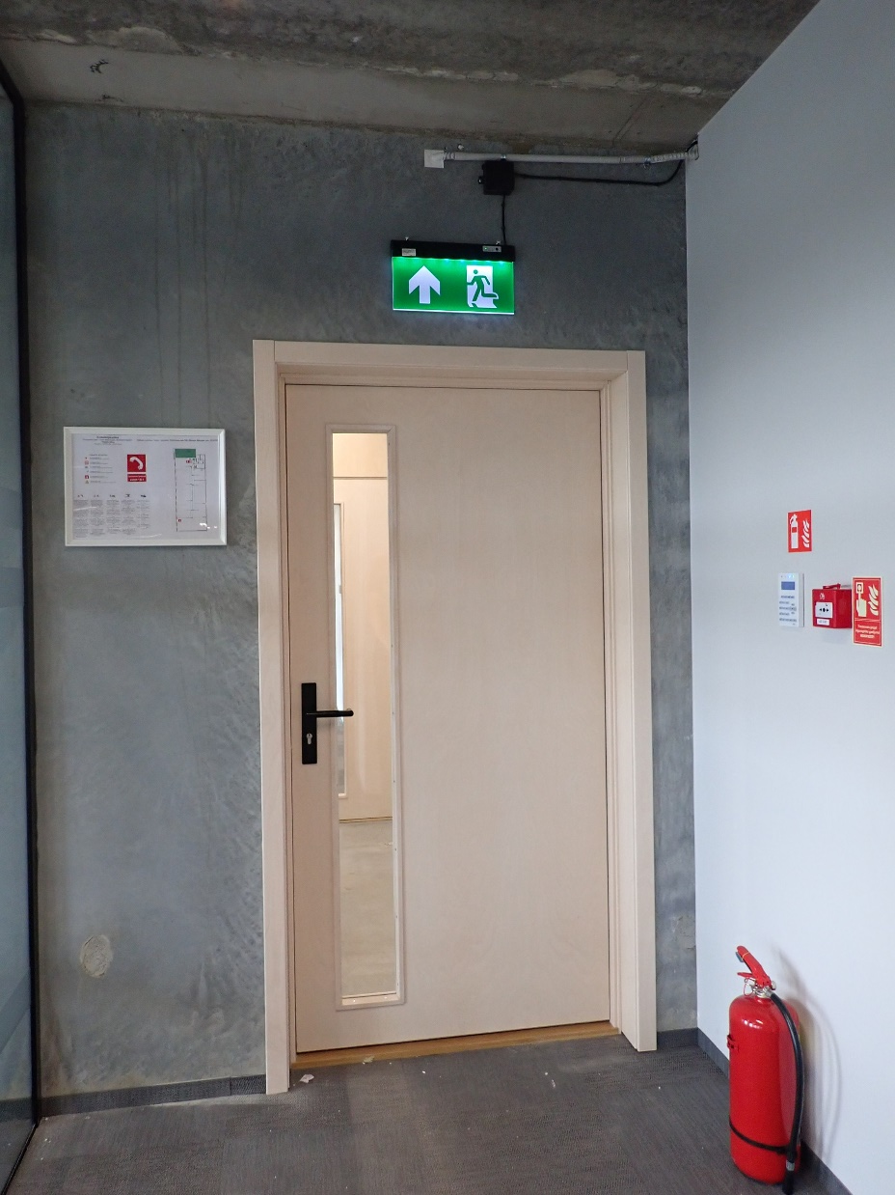
Ekspluatācijā pieņemšanas procesa fotofiksācija

Slide 44


Ekspluatācijā pieņemšanas procesa fotofiksācija

Slide 45


Ekspluatācijā pieņemšanas procesa fotofiksācija

Slide 46


Ekspluatācijā pieņemšanas procesa fotofiksācija

Slide 47


Ekspluatācijā pieņemšanas procesa fotofiksācija

Slide 48


Ekspluatācijā pieņemšanas procesa fotofiksācija

Slide 49
Paldies par uzmanību!
Plāno – kontrolē – iedziļinies – rīkojies!
Vairāk informācijas
www.bvkb.gov.lv

